Slide 1
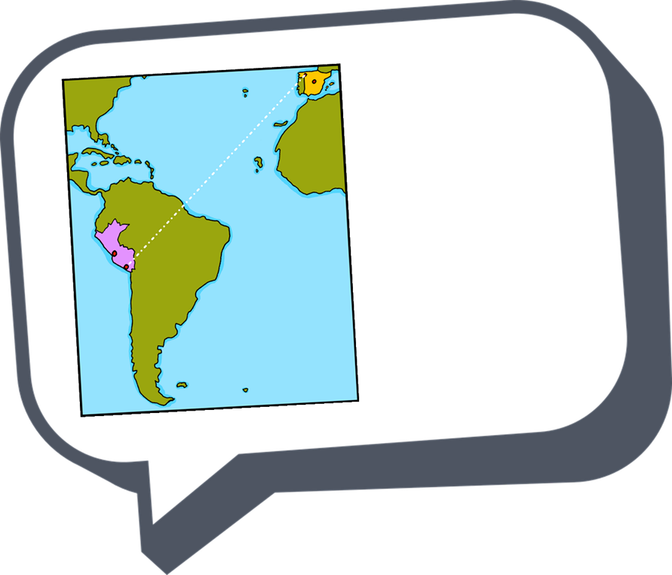
español - cover
Azul Term 2
¡hola!
español
Nombre : ……………………………………………….
Profesor (a) : ……………………………………..
Clase : ……………………………………………..

Slide 2
Contents
Contents | page
Introduction: La familia Mamani Flores | 1
Fonética | 2
Term 2 Learning Overview | 3
1. Understanding and talking about what we and others on special occasions; Comparing festivals and traditions | 4-8
2. Talking about what we and others do in the language class | 9-13
3. Talking about what you and others do in class; asking questions | 14-19
4. Talking about what I and others do at break time; using negative sentences | 20-24
5. Describing what I and other do – on a farm; Using ‘dentro’ and ‘fuera’ to describe weird dreams. | 25-29
6. To talk about the things I have in my room; asking others what they have in their room. | 30-35
7. Using ‘hay’ and ‘tiene’ to describe a city; Oviedo. | 36-40
8. Describing a trip: Talking about where I go, and s/he goes; Using contractions (al, a la). | 41-44
9. Describing where you are and where you go; Using ‘ir’ and ‘estar’ to talk about a trip to Barcelona. | 45-49
10. Easter activities; Alfombras de Antigua, Guatemala | 50-52

Slide 3
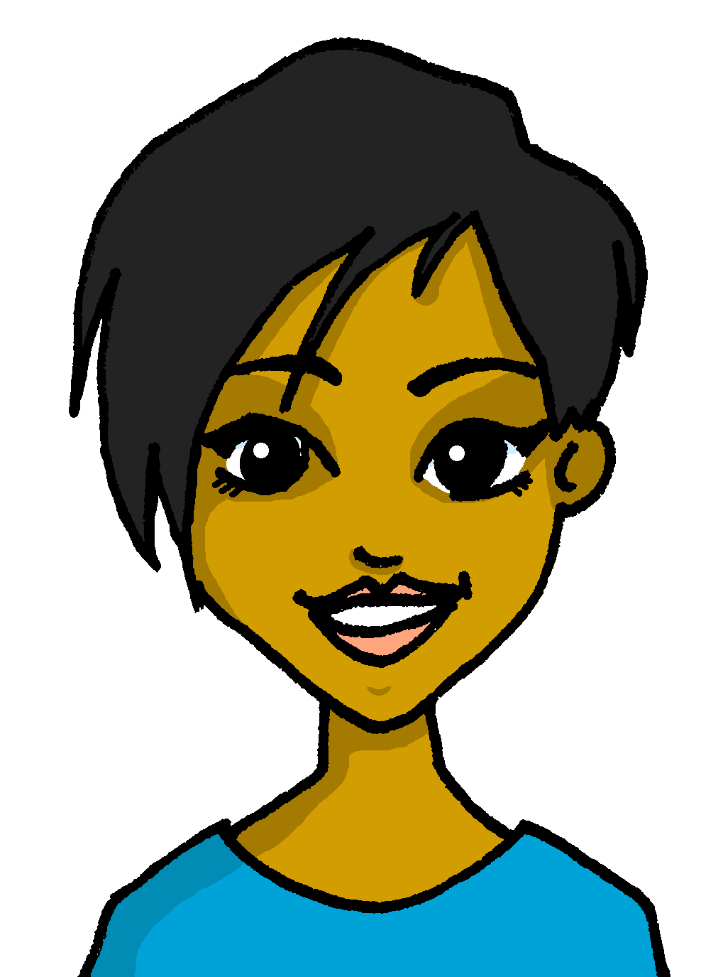
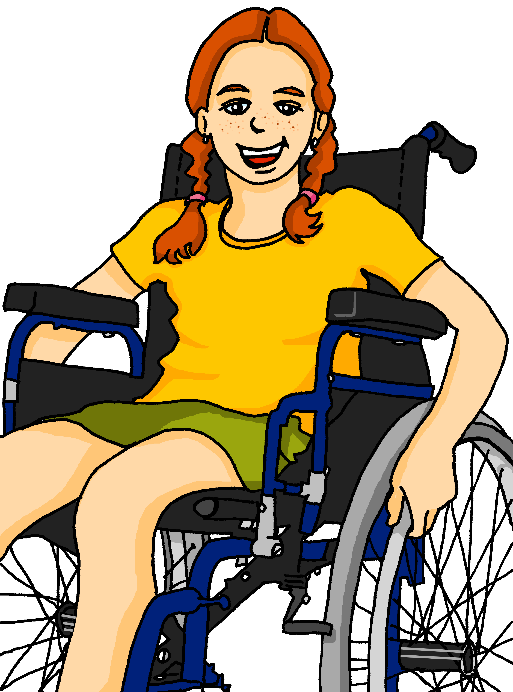
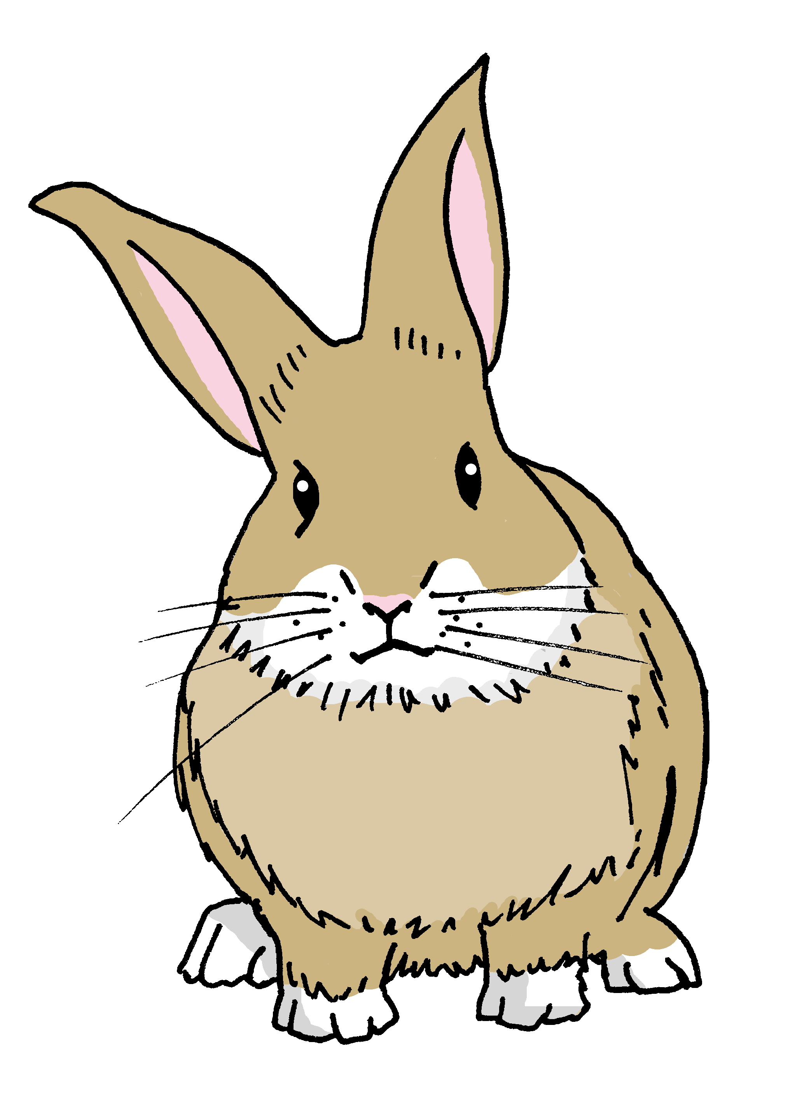
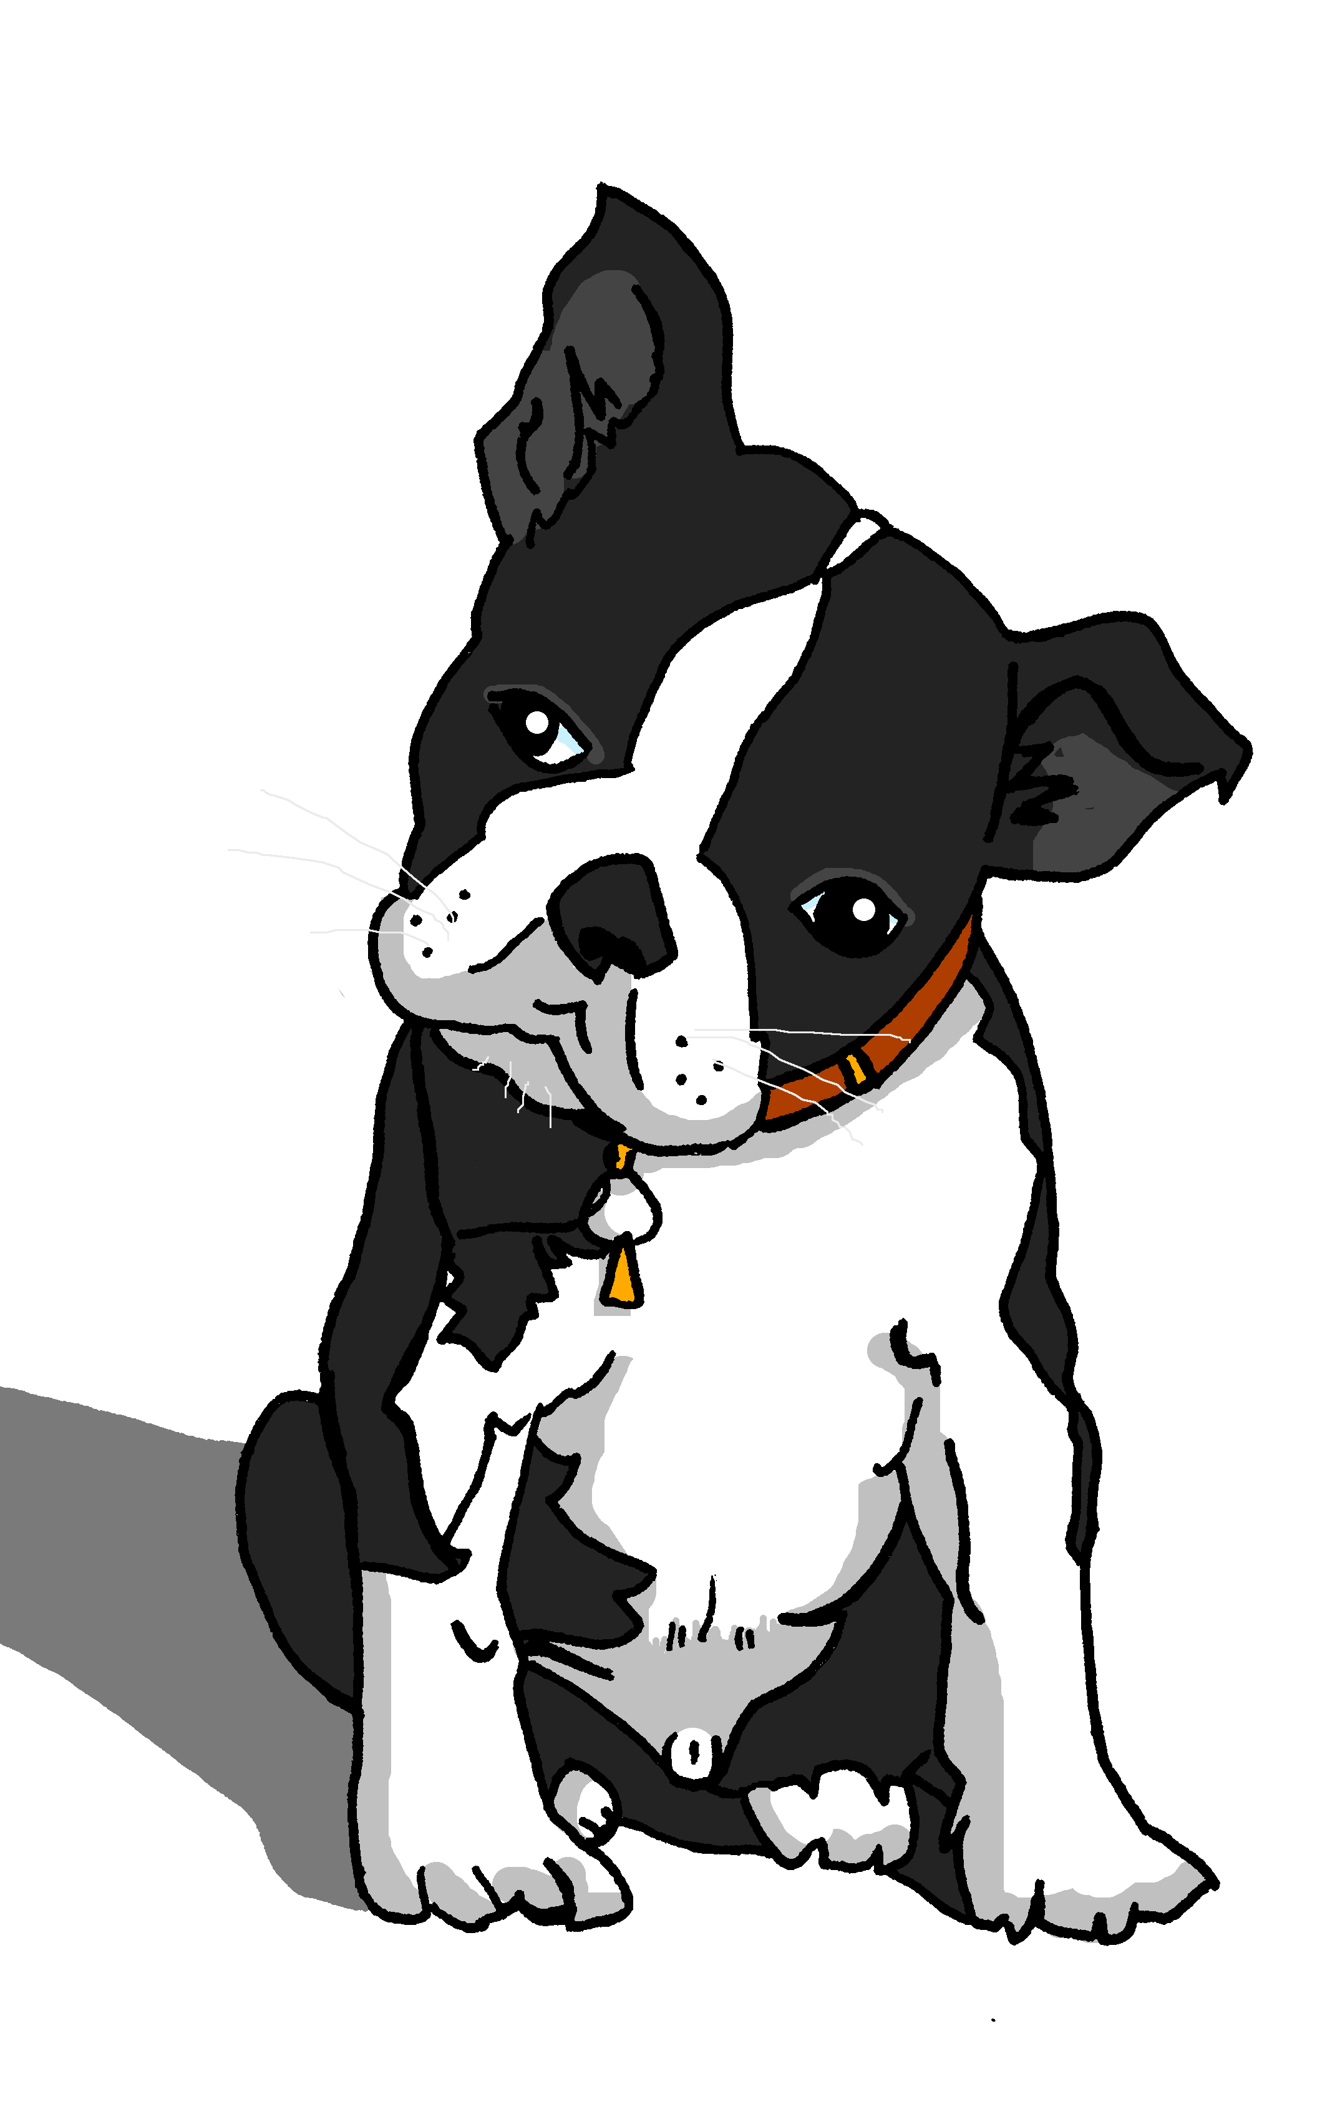
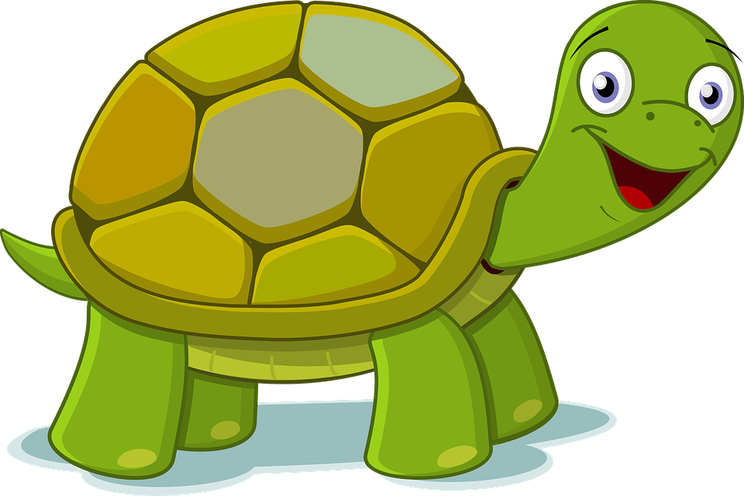
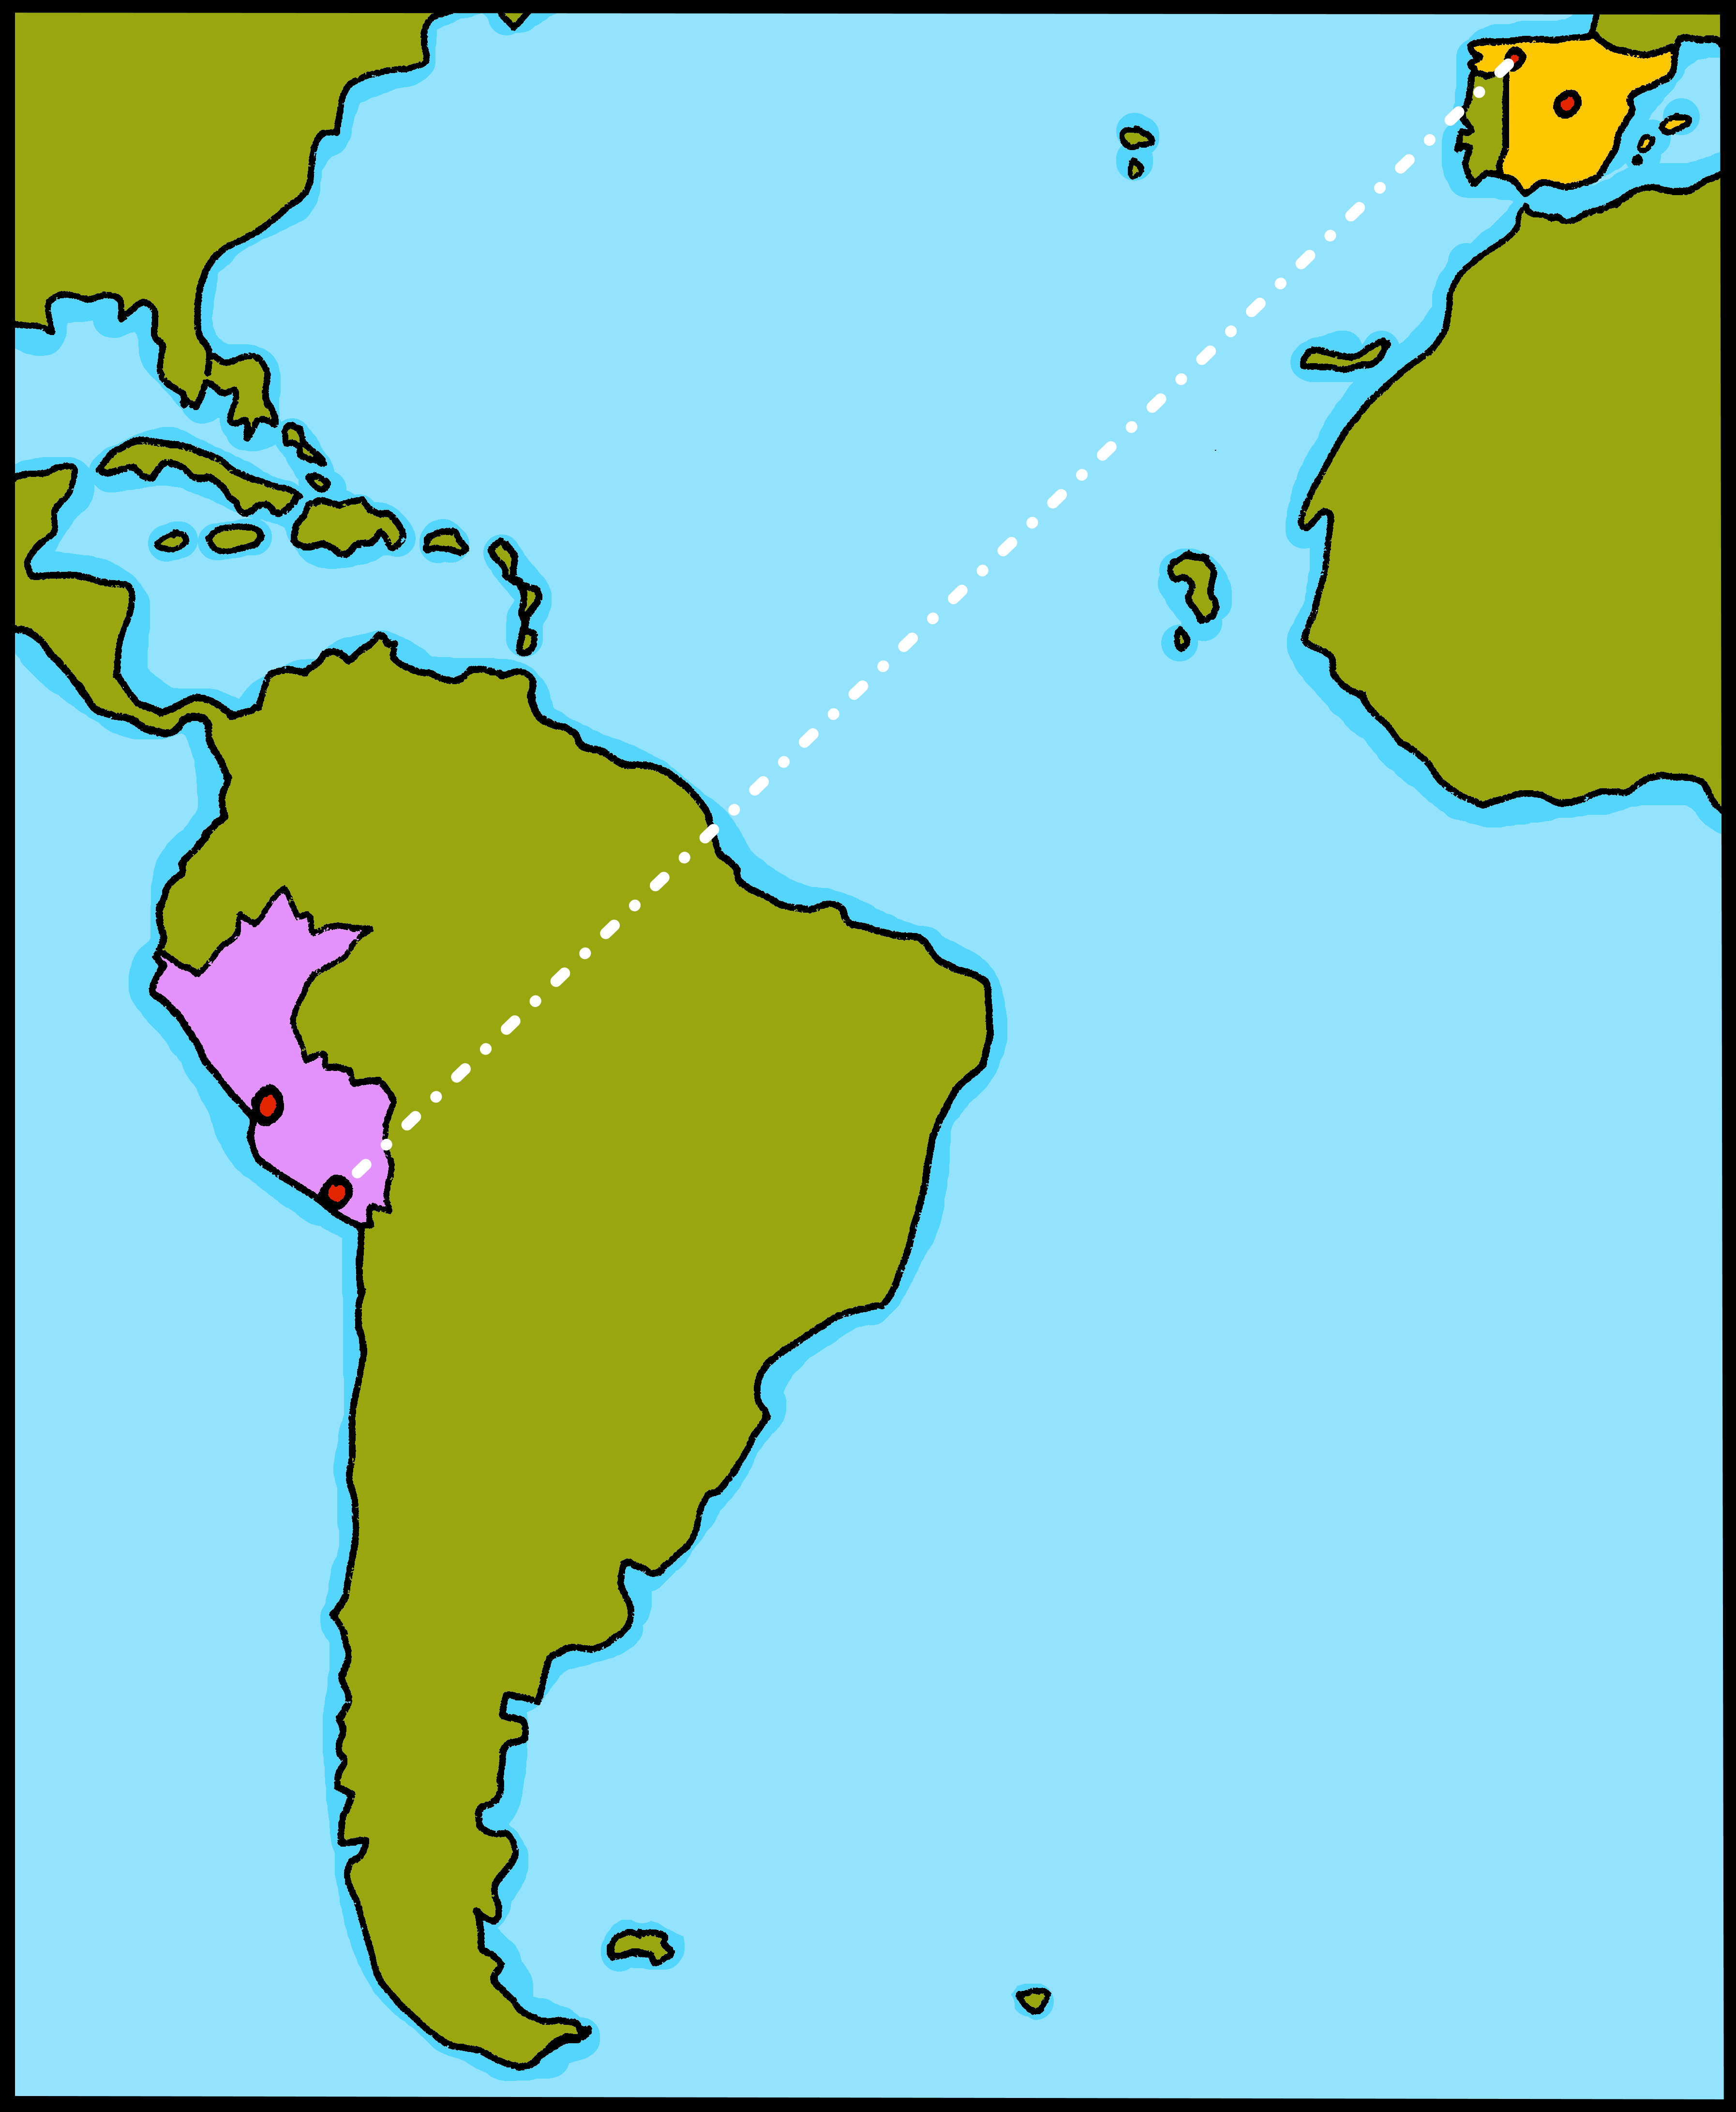
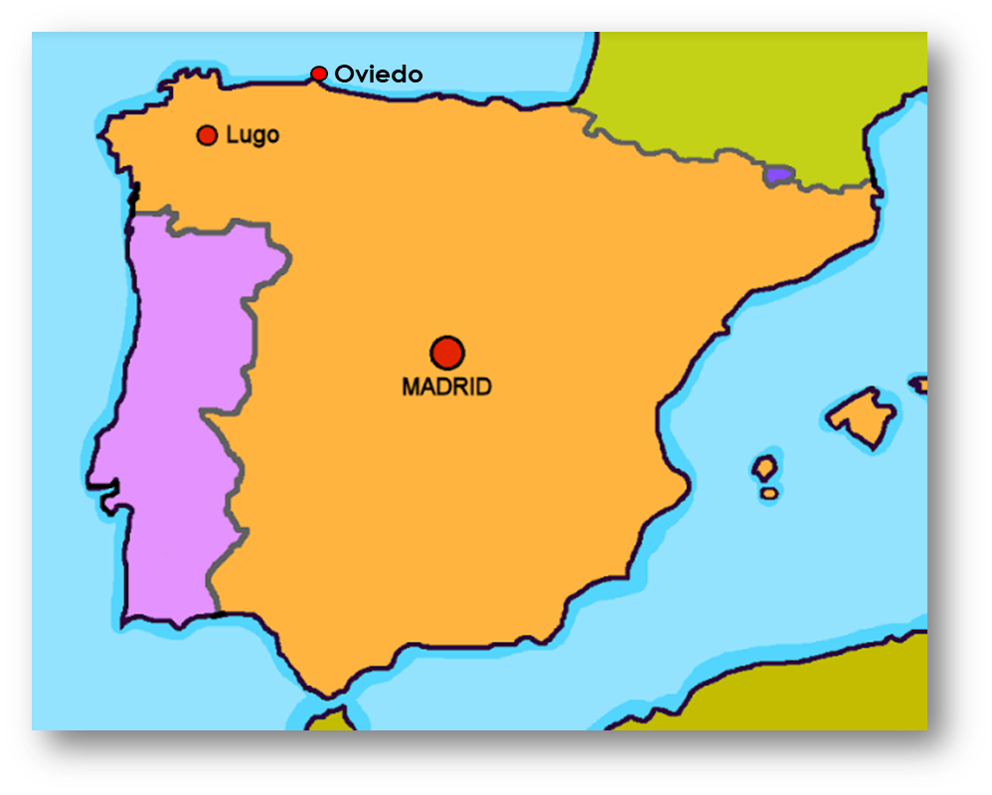
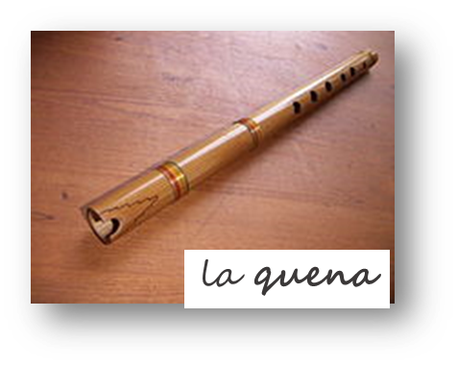
Characters
La familia Mamani Flores
Valeria
Miguel
Marisol
Elena
Pedro
Hugo
Jorge
Ceci
Quique
Sofía
Luis
amigos
Krina
mascotas
Rubén
Manchita
Pancho
Ángela
Max
Santi
Irene
España
Oviedo
Barcelona
Barcelona
Asturias
Cataluña
Oviedo
Barcelona
Perú
norte
Gaudí
montañas
montañas
There are several indigenous languages spoken alongside Spanish in Latin America. Aymara and Quechua are official languages in Bolivia y Perú,
as well as a minority language in the north of Chile.

Slide 4
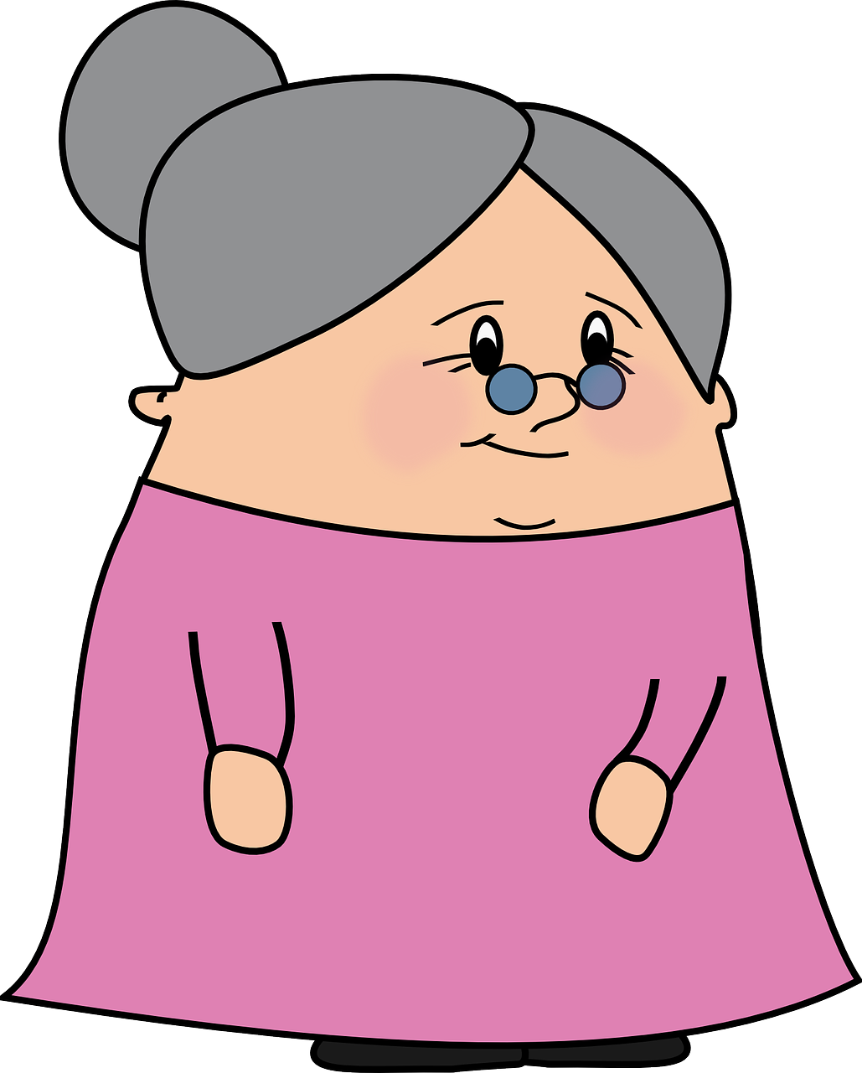
Phonics
Phonics
[l]
[ll]
[ga]
[go]
[gu]
libro
llamar
ganar
lago
gusano
Stress 1
Stress 2
In Spanish, we stress any vowel that has a written accent.
Where there is no written accent, stress the penultimate (second to last) syllable for any word ending in a vowel, ‘n’ or ‘s’.
árbol
corazón
último
nunca
orden
[last]
sabemos
[order]
[never]
[we know]
Stress 3
For all other words, stress the final syllable.
amor
profesional
verdad
[love]
[truth]
[que]
[qui]
[n]
[ñ]
paquete
quince
mano
español
[b]
[r]
[rr]
[v]
parar
correr
abuela
ver
[b] and
[v] sound the same in Spanish.

Slide 5
Term overview
Term 2 learning
UNIT | Context Communication Culture | Key ideas (GRAMMAR) | PHONICS | VOCABULARY
Unit 1 (W1-6) | Saying what I and others do Customs (Las Fallas) in language class volunteering break time on a farm my room | Talking about doing (we, they) regular AR verbs (plural) regular ER verbs (plural) yes/no questions negation (no) Plural possessive adjectives mis, tus | SSC [l] [ll] SSC [ga] [go] [gu] Stress pattern 1 Stress pattern 2 Stress pattern 3 SSC [que] [qui] | Range of –AR and –ER verbs Range of high-frequency nouns related to festivals and celebrations, free time and life at home and school Adverbs of frequency & location
Unit 2 (W7-9) | Saying where you’re going and what there is there Oviedo compass points (Spain) Barcelona | Talking about going Essential verb: to go, going – IR I go – voy you go – vas he goes – va she goes – va Preposition a (al, a la) | SSC [n] [ñ] SSC [v] [b] SSC [r] [rr] | Verb ir Numbers 1-31 (revisit) cardinal points nouns and proper nouns for places
Unit 3 (W11) | Revision / assessment Easter | Revisit key ideas | Revisit SSC | Revisit vocabulary

Slide 6
Azul term 2 week 1
Saying what I and others do
1
Azul term 2
pronunciar
Comparing festivals and traditions.
[l]
[ll]
Understanding and talking about what we and others on special occasions
libro
llamar
Write down the key language for this week.
vocabulario
bailar |  | (la) luz |  | (el) pollo
cocinar |  | mirar |  | (el) suéter
mandar |  | (la) tarjeta |  | común
Knowing who does what
[–ar verbs: Singular forms vs. ‘we’]
gramática
In Spanish, the words for ‘I’ and ‘S/he, it’ (pronouns) are often unnecessary.
To mean ‘I’, ‘you’, ‘s/he,it’ with a verb, the verb ending changes.
llevo
llevas
lleva
S/he, it wears
You wear
I wear
To mean ‘we’ with a verb, we remove –ar and add -amos.
Llevamos un suéter de Navidad.
We don’t
We wear a Christmas jumper.
need pronouns because the verb ending tells us who is doing the action.
Translate the examples.
Lleva un suéter de Navidad. → _______________________________.
Cocinamos pollo. → _______________________________.
Cocina pollo. → _______________________________.
4

Slide 7
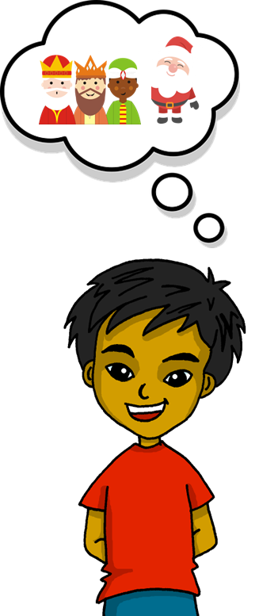
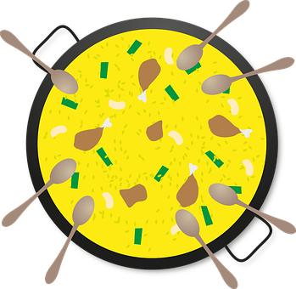
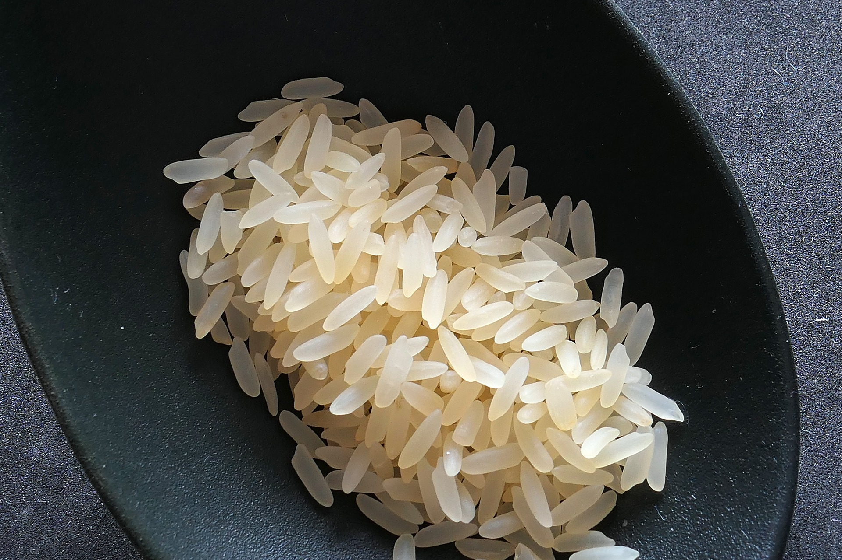
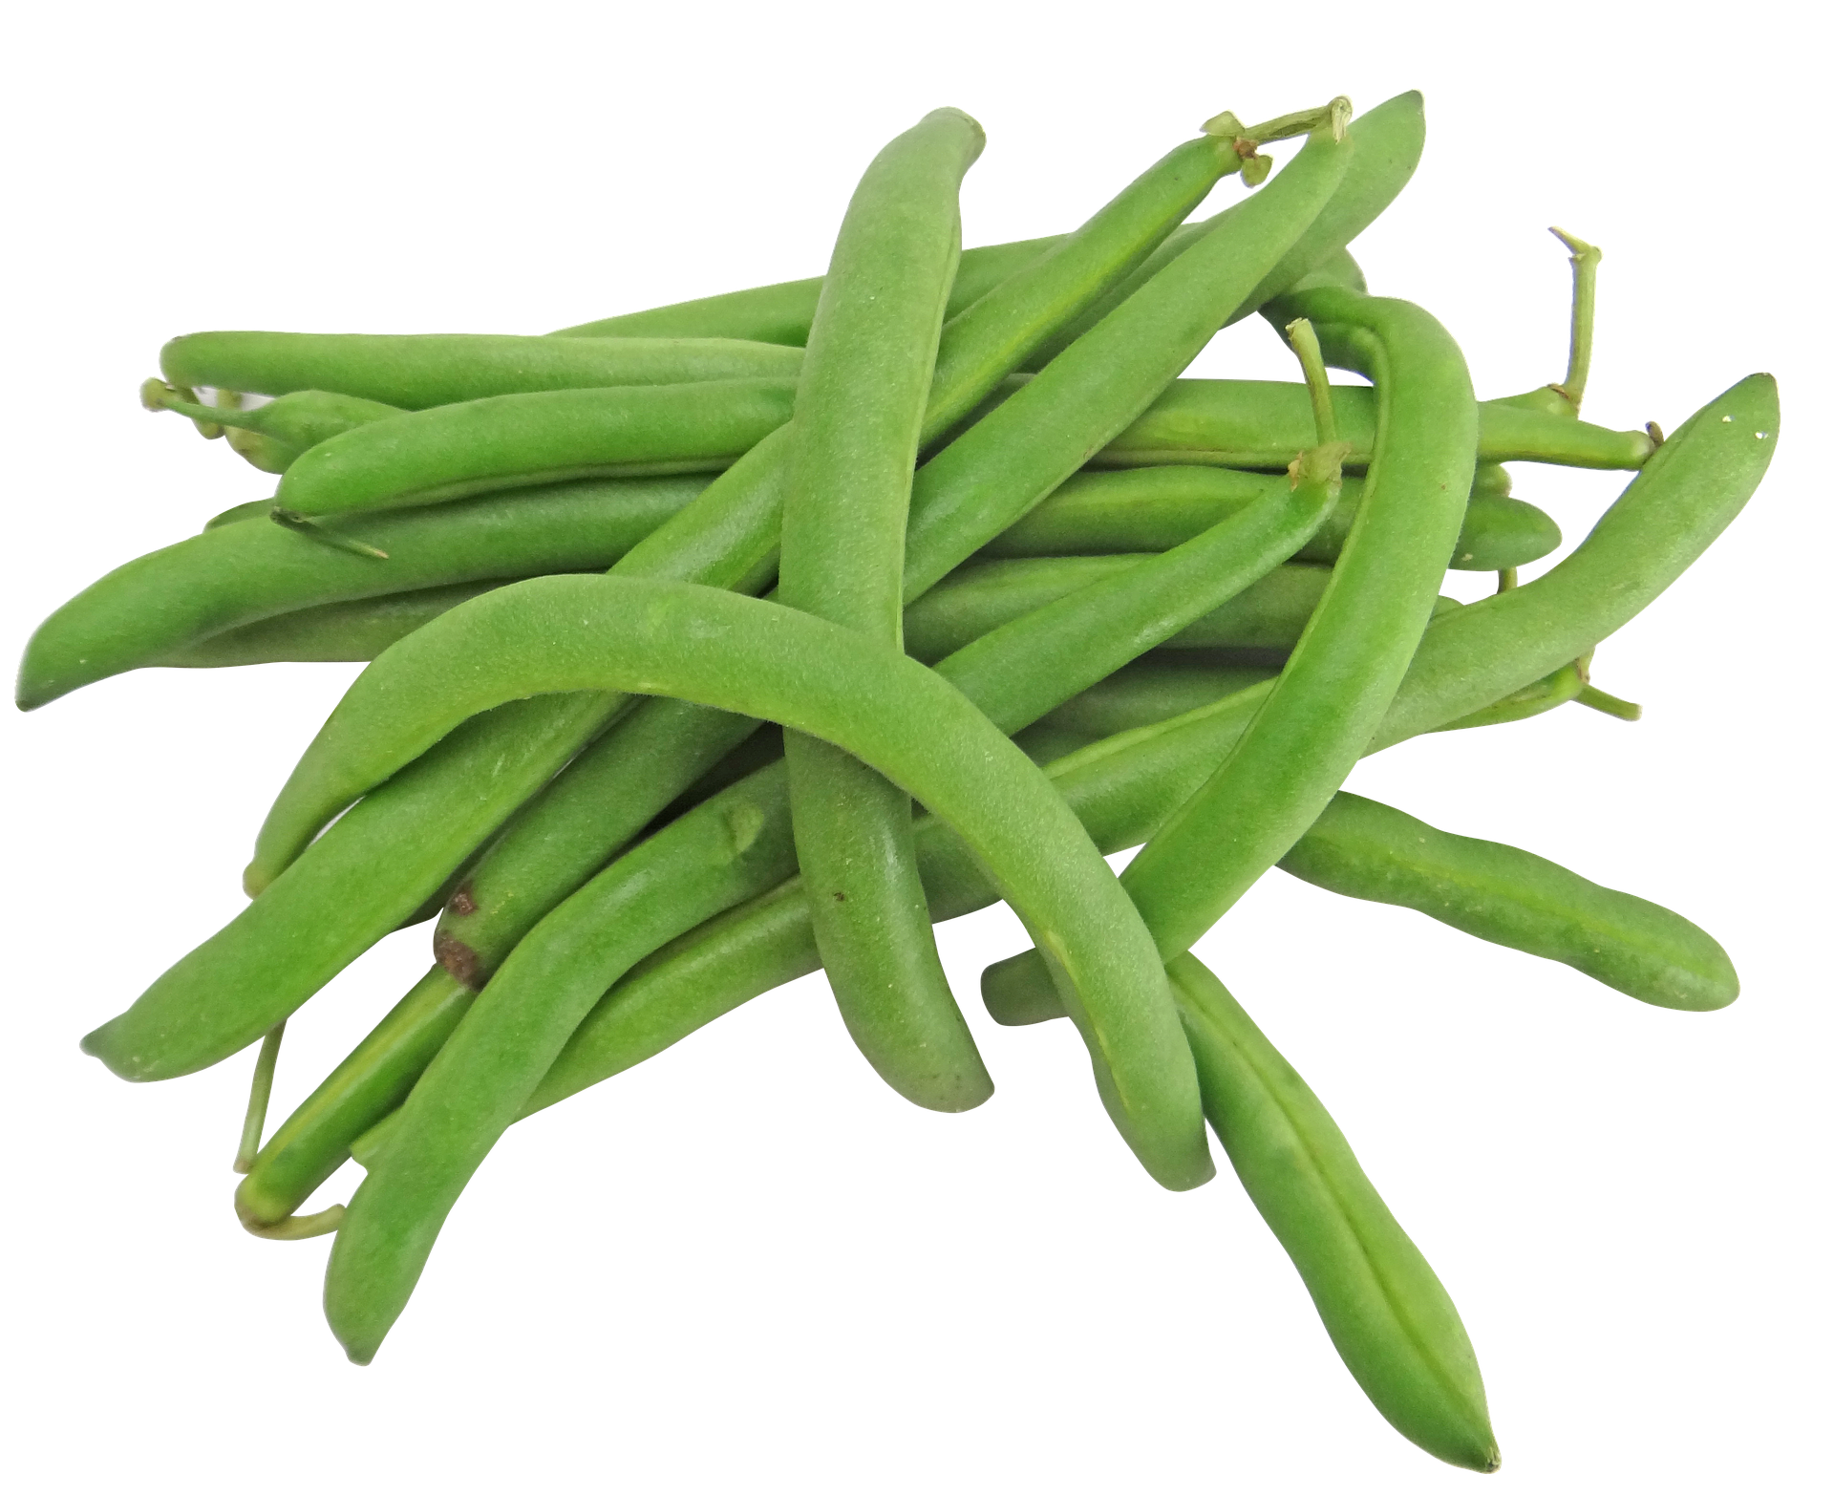
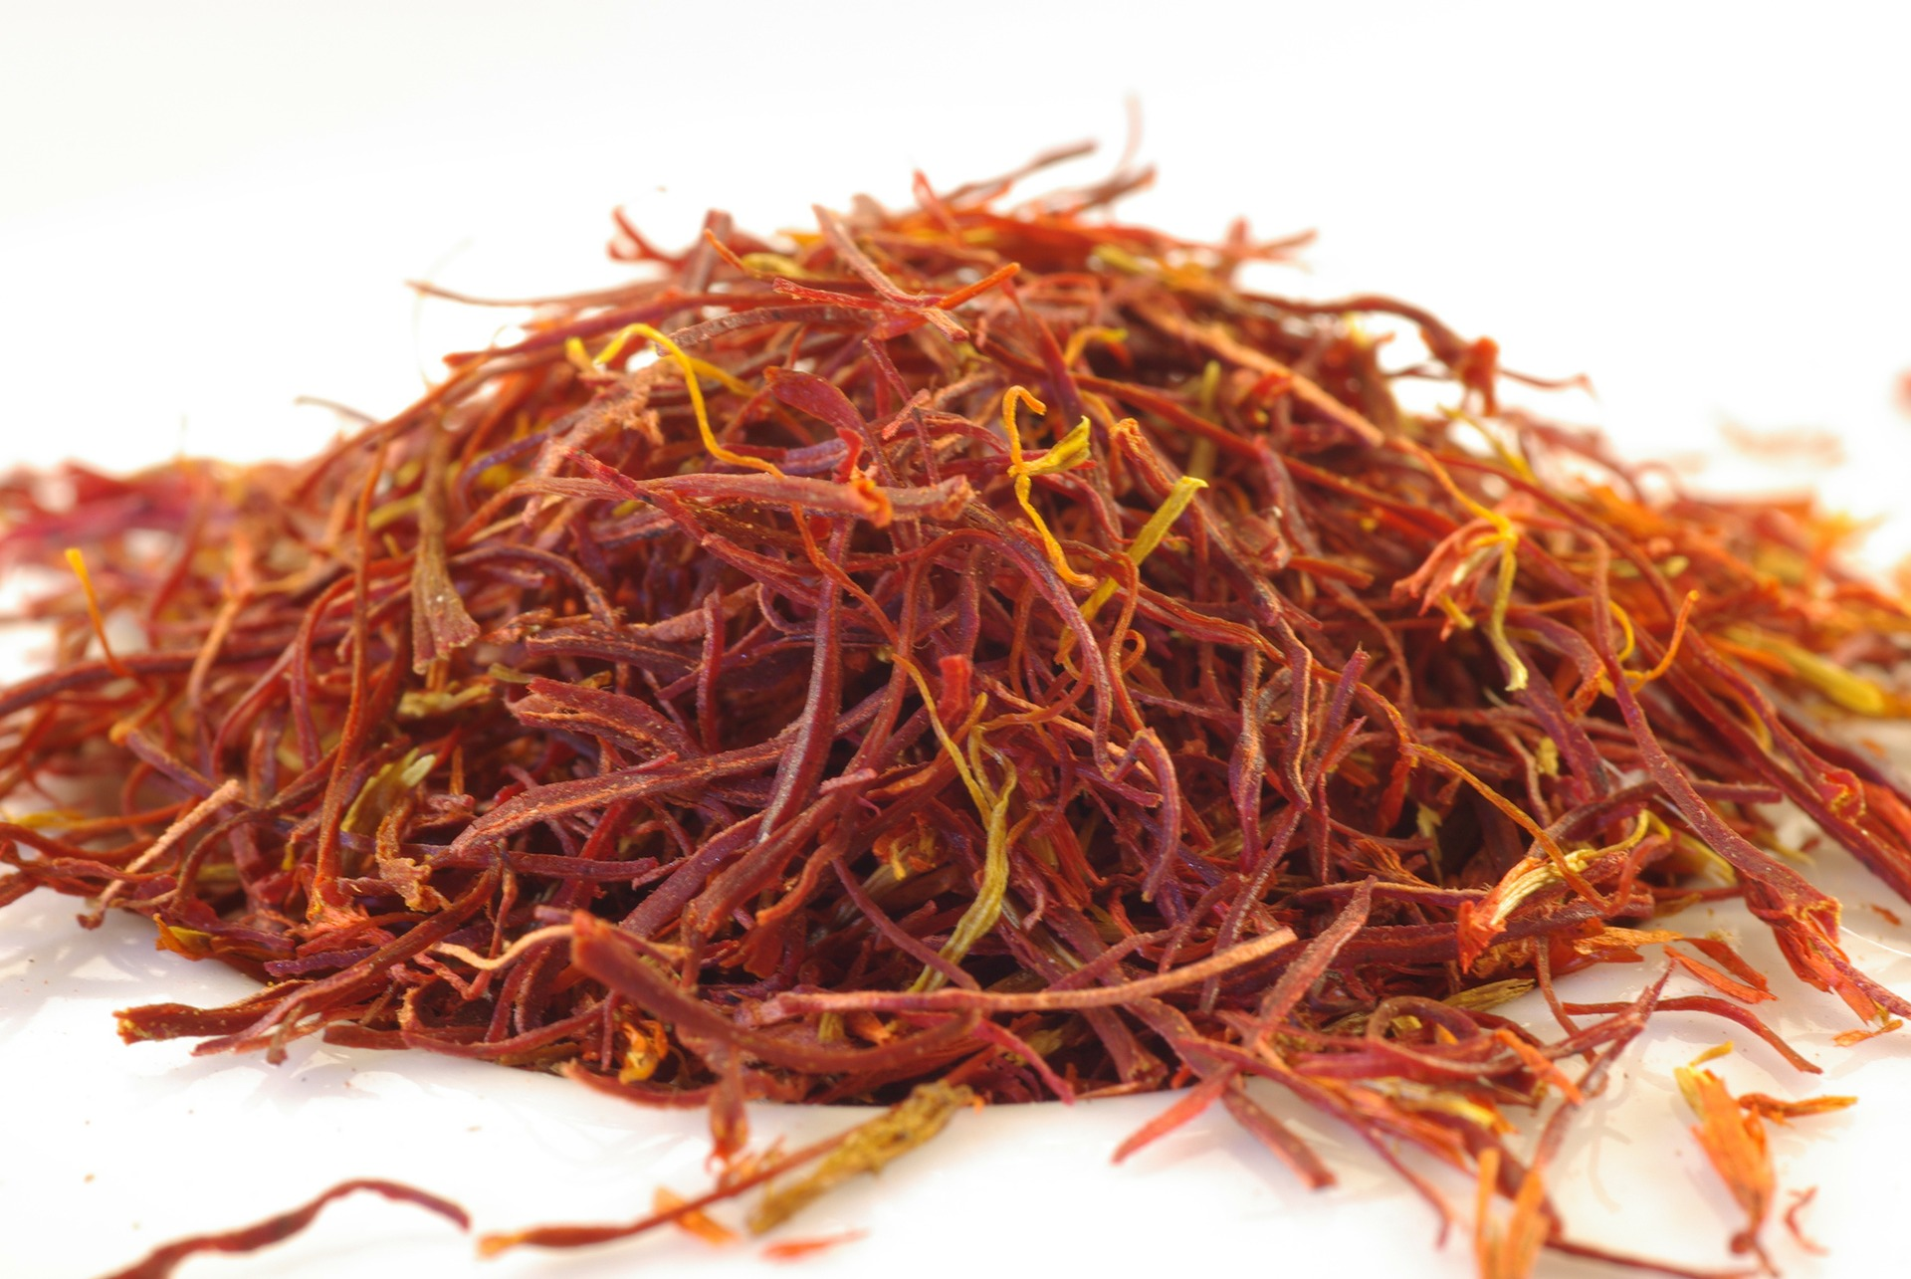
Azul term 2 week 1
Saying what I and others do
1
Azul term 2
escuchar
Quique habla de Navidad con su familia y compara Krina.
Escucha y marca .
 | Quique y su familia | Krina
E
1
2
3
4
5
El verbo | Información extra en inglés
esc _ c _ _ _ _ _
Knowing who does what
gramática
[–ar verbs: ‘we’ vs. ‘they’]
To mean ‘we’ with a verb, we remove –ar and add -amos.
Llevamos un suéter de Navidad.
We wear a Christmas jumper.
To mean ‘they’ with a verb, we remove –ar and add –an.
Ejemplo: cocinar
we
they
Cocinamos pollo asado.
Cocinan paella.
We cook roast chicken.
They cook paella.
(el) asado – roast
Translate the examples.
La paella es un
plato típico de la región de Valencia. Lleva arroz, pollo, conejo y judías verdes. El color amarillo es de azafrán.
Cocinamos paella.
→ _______________________________.
Cocinan pollo asaso.
→ _______________________________.
5
Notes:
gramática

Slide 8
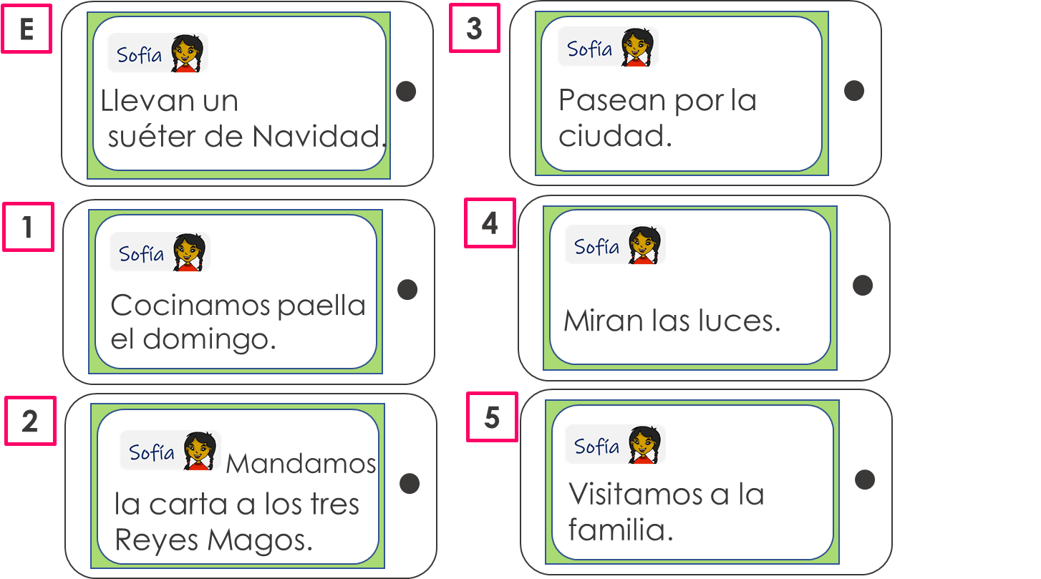
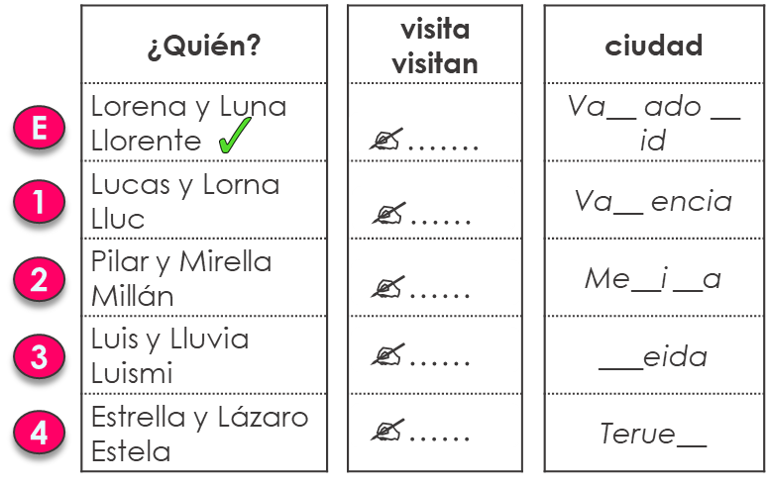
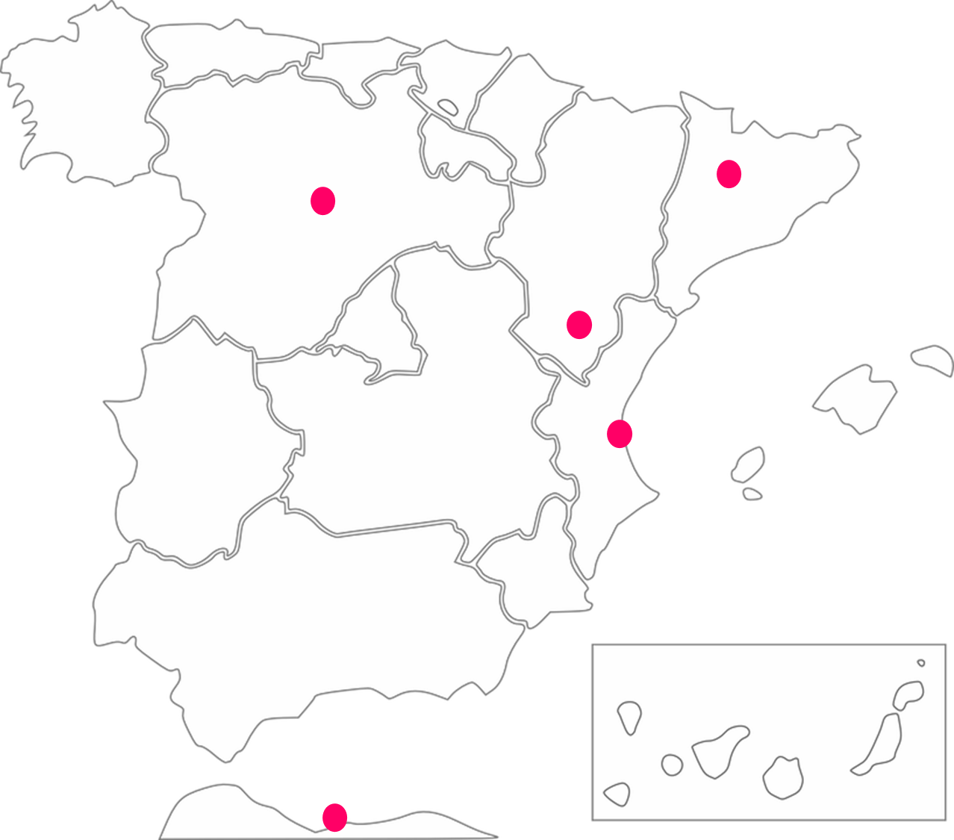
Azul term 2 week 1
Saying what I and others do
1
Azul term 2
leer
Sofía manda mensajes a Ángela. ¿Quién es?
Lee las frases y marca .
su – her
 | Sofía y su familia (we) | Krina y su familia (they)
E
1
2
3
4
5
pronunciar
Una visita por España. Escucha. ¿Quién es?
Marca y escribe el verbo. ¿Qué ciudad es?
escuchar
(la) figura= figure (la) calle= street
(el) papel= paper
(la) madera = wood quemar= to burn
Escucha y escribe.
1
En [1]_________, en Valencia, hay un festival famoso: ‘las Fallas’.
Las Fallas son figuras* de papel* y madera* con mucho [2]_________.
¡Son muy [3]__________!
También decoran las calles* con muchas [4]_________ y muchas personas [5]_________ vestidos tradicionales.
Cada [6]_________, hay fuegos artificiales por la noche.
El [7] _______ de marzo hay mucho [8] _________ : ¡Queman* las fallas!
2
3
4
5
6
6
vocabulario
Notes:
gramática

Slide 9
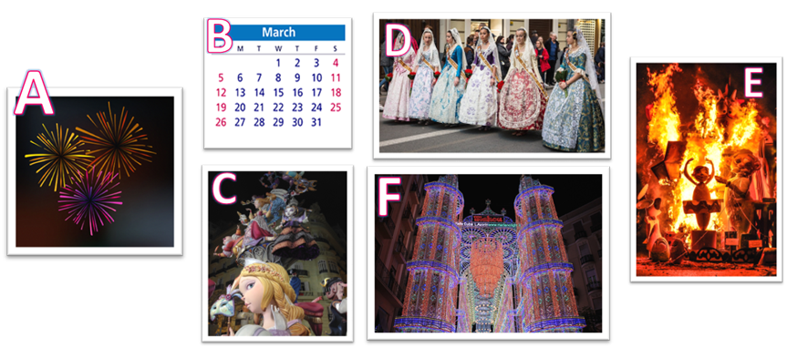
Azul term 2 week 1
Saying what I and others do
1
Azul term 2
leer
Lee el texto y ordena las imágenes.
1
2
3
4
5
6
Conjuctions
gramática
[Connecting sentences with ‘también’ and ‘pero’.]
‘también’ means also and too.
Ejemplo:
En Fallas llevamos vestidos tradicionales y también cocinamos paella.
En Fallas llevamos vestidos tradicionales y cocinamos paella también.
‘pero’ means but
Ejemplo:
En España cocinamos paella pero en Inglaterra cocinan pollo asado.
‘También’
can follow y OR go to the end of the sentence.
leer
Escribe en inglés. Can you get at least 15 points?
 | jueves | martes | ¿cuál?
 | el día | hoy | la fecha
 | un poco | viejo | nueva
 | tienen | solo | enorme
 | el pollo | la luz | común
 | mandar | la tarjeta | el suéter
 | cocinar | mirar | bailar
x3
x2
x1
7
vocabulario
Notes:
gramática

Slide 10
Azul term 2 week 1
Saying what I and others do
1
Azul term 2
escribir
Escribe en español. Can you get at least 15 points?
 | today | Friday | Wednesday
 | which? | date | day
 | only | new (f) | old (m)
 | they have | enormous | a little (bit)
 | jumper | card | common
 | to look, watch | light | chicken
 | to dance, dancing | to cook, cooking | to send, sending
x3
x2
x1
escribir
Reescribe las frases.
1 | En España [we cook] Paella los [Sundays] [but] en Inglaterra [they cook] [the chicken] asado.
2 | En Fallas [we look at] [the lights] y [also] [we listen to] música.
3 | [They send] [cards] de Navidad [but] [here] [we visit] a [the family].
4 | In Valencia [we dance] la Jota [and] [we sing] traditional music too.
8
Notes:
gramática

Slide 11
Azul term 2 week 2
Saying what I and others do
2
Azul term 2
pronunciar
Talking about what we and others do in the language class.
[ga]
[go]
[gu]
ganar
lago
gusano
En clase de inglés y español
Write down the key language for this week.
vocabulario
poner |  | (la) cultura
vencer |  | (la) prueba
(el) miedo |  | sobre
Knowing who does what
gramática
[–ar verbs: Singular forms vs. ‘we’]
Remember that some Spanish infinitives ends in –er.
To mean ‘s/he,it’ with a verb, we remove –er and add –e.
To mean ‘we’ with a verb, we remove –er and add –emos.
Ejemplo
s/he
aprender
we
Aprende español.
Aprendemos inglés.
She learns Spanish.
We learn English.
We don’t
need pronouns because the verb ending tells us who is doing the action.
Translate the examples.
Krina aprende español. → _______________________________.
Aprendemos español. → _______________________________.
9

Slide 12
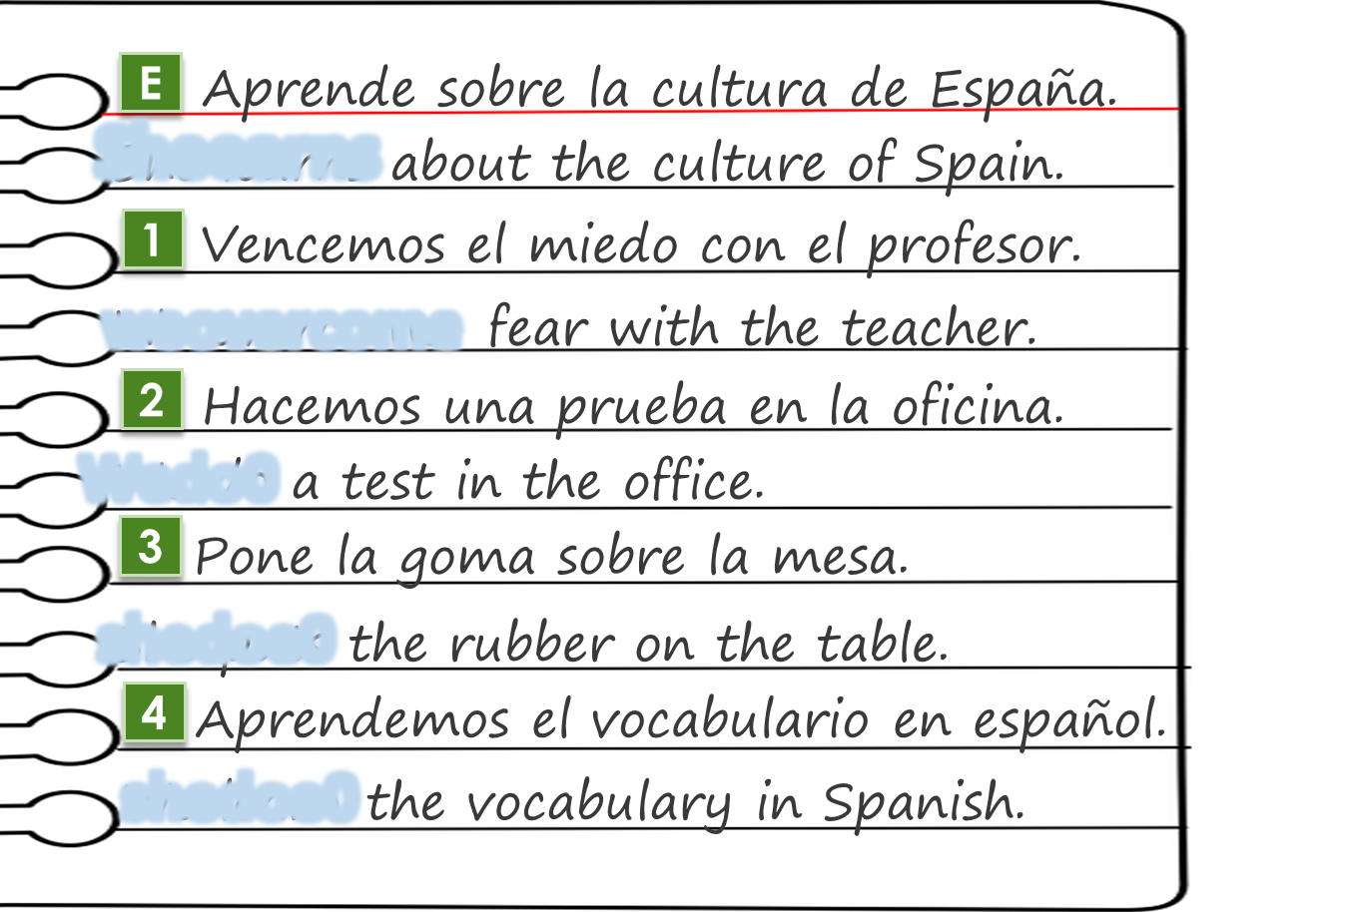
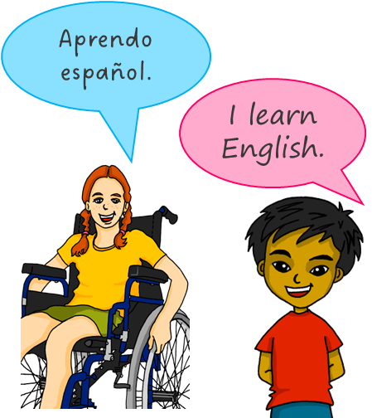
Azul term 2 week 2
Saying what I and others do
2
Azul term 2
leer
Agua 💧 en los deberes de Quique.
Lee las frases y marca .
 | Q & S (we) | Krina (they)
E
1
2
3
4
5
(los) deberes = homework
escuchar
Escucha a Quique. ¿Es Quique y Sofía (we) o Krina (she)?
Marca la opción correcta y escribe el verbo.
s/he ; we | verbo | completa la frase
s/he
we
s/he
we
s/he
we
s/he
we
s/he
we
E
1
2
3
4
10

Slide 13
Azul term 2 week 2
Saying what I and others do
2
Azul term 2
pronunciar
Escucha.
Marca [ga], [go] o [gu].
Luego, escribe la palabra📝.
 | [ga] | [go] | [gu]
E
1
2
3
4
en español | en inglés
E
1
2
3
4
leer
Combina las palabras y escribe frases.
 | A | B | C
1 | Respondemos | los lápices | las pruebas.
2 | Vence | la cultura de | pregunta en inglés.
3 | Aprende sobre | a la | sobre el país de Cuba.
4 | Ponemos | el miedo a | Inglaterra.
5 | Leemos | un texto | sobre la mesa.
1 | ………………………………………………………………………………
2 | ………………………………………………………………………………
3 | ………………………………………………………………………………
4 | ………………………………………………………………………………
5 | ………………………………………………………………………………
11

Slide 14
Azul term 2 week 2
Saying what I and others do
2
Azul term 2
leer
Escribe en inglés .
¡Llueve!
1 |  | 9
2 |  | 10
3 |  | 11
4 |  | 12
5 |  | 13
7 |  | 14
8 |  | 15
You can
challenge yourself by writing the word in Spanish, without looking at the board.
leer
Escribe en inglés. Can you get at least 15 points?
 | están | son | demasiado
 | en | (la) oficina | normalmente
 | (la) mesa | debajo (de) | detrás (de)
 | tenemos | tienen | (el) espacio
 | (el) lápiz | (la) ventana | aquí
 | (el) miedo | (la) prueba | sobre
 | poner | vencer | (la) cultura
x3
x2
x1
12

Slide 15
Azul term 2 week 2
Saying what I and others do
2
Azul term 2
escribir
Escribe frases.
She | put(s) | fear | on the table
He | overcome(s) | the culture | with the teacher
We | do(es), make(s) | a test | in class
 | read(s) | a magazine | in English
 | learn(s) | the phrase | about Perú
 | understand(s) | an activity | about the cat
 | respond(s) | the book | every day
 | has, have | (to) a question | in Spanish
escribir
Escribe en español. Can you get at least 15 points?
 | they are [state] | they are [trait] | too much, too
 | in, on | (the) office | usually
 | (the) table | under | behind
 | we have | they have | (the) space
 | (the) pencil | here | (the) window
 | (the) fear | (the) test | About,on
 | to put, putting | to overcome | (the) culture
x3
x2
x1
13

Slide 16
Azul term 2 week 3
Saying what I and others do
3
Azul term 2
Stress 1
pronunciar
Actividades…
Talking about what you and others do in class.
In Spanish, we stress any vowel that has a written accent.
Asking questions
árbol
corazón
último
[last]
…con amigos
Write down the key language for this week.
vocabulario
beber |  | dinero |  | correr
vender |  | más
Knowing who does what
[–er verbs:’s/he, it’ vs. ‘you’]
gramática
To mean ‘s/he, it’ with a verb, we remove –er and add -e.
To mean ‘you’ with a verb, we remove –er and add -es.
S/he, it
you
Aprende sobre España.
Aprendes sobre Inglaterra.
She learns about Spain.
You learn about England.
¿Aprende sobre España?
¿Aprendes sobre Inglaterra?
Does she learn about Spain?
Do you learn about England?
To change
a statement into
a question, simply raise your voice at the end.
Translate the examples.
Aprende sobre Inglaterra → _______________________________.
¿Aprendes sobre España? → _______________________________.
14

Slide 17
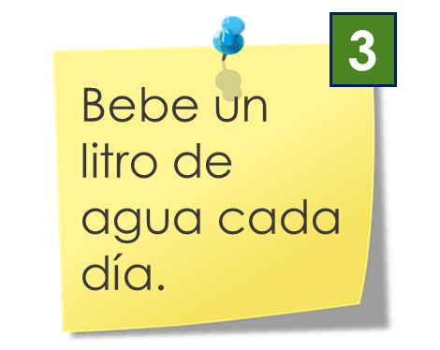
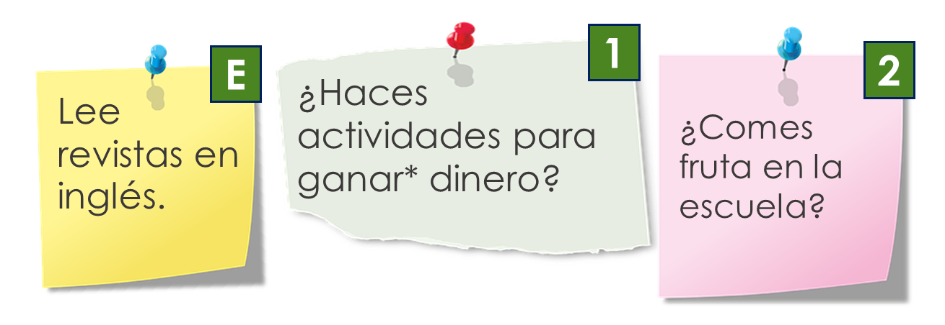
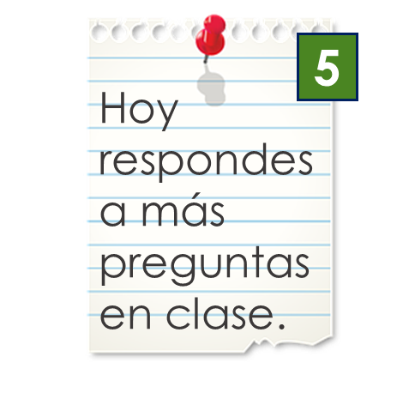
Azul term 2 week 3
Saying what I and others do
3
Azul term 2
escuchar
Un evento. Sofía y Rubén are organising a fundraising.
Sofía habla.
¿Quién es? Marca .
¿Es una pregunta o una frase?
Escribe el verbo
Ángela (she) | Rubén (you)
verbo | ¿?
información extra
E
1
2
3
4
leer
En clase, Sofía y Quique envían* notas*.
Completa las frases en inglés.
 | He ______ ____________ in ______.
 | ¿____ you _______ activities to earn ____________?
 | ¿____ _____ ____ _____ at school?
 | ______ ________ a litre of _______ every ________.
 | ¿____ _____ _____ pencils in the library?
 | Today ____ _________ ______ answers in class.
envían = they send
notas = notes
15

Slide 18
Azul term 2 week 3
Saying what I and others do
3
Azul term 2
escuchar
Escucha. ¿Dónde está el estrés?
Escribe el acento.
 | ¿Quién?
 | Ramón Gonzalez Garcia
 | Patricia Gomez Martin
 | Belen Alvarez Leon
 | Cesar Lopez Fernandez
 | Benjamin Vazquez Pallares
In Spain and Latin
American countries, each person has two surnames. Traditionally, the first surname comes from the father, while the second surname the mother.
E
1
2
pronunciar
3
Practica en parejas .
4
escuchar
[A] Escucha. ¿Qué palabra es?
black | grey | green
face | nose | hair
normal | useful | important
dark | red | blond
short | long | large
small | big | happy
eye | ear | blue
[B] Escucha y escribe la pregunta en inglés.
 | ¿Hace dos actividades cada día?
E
Does s/he ?
1
2
3
4
16

Slide 19
Azul term 2 week 3
Saying what I and others do
3
Azul term 2
Knowing who does what
gramática
[-er verbs: ‘I’, ‘you’, s/he, it’]
Irregular verbs
Aprendo - ___ learn
Pongo - I put
Hago - I do
Aprendes - ___ learn
Pones - ___ put
Haces - ___ do
Aprende - ___ learns
Pones - ___ puts
Haces - ___ does
Remember,
leer
I do and I put are irregular verb forms in Spanish.
Sofía escribe a Krina.
She draws pictures
for some of the words for Krina to practise her Spanish.
1. | 7.
2. | 8.
3. | 9.
4. | 10.
5. | 11.
6.
17

Slide 20
Azul term 2 week 3
Saying what I and others do
3
Azul term 2
hablar
Persona A: (Person B – turn to the next page.)
Round 2
Round 1
Your turn to ask!
Use your prompt card to ask questions.
Now listen to your partner and respond. Use your card to answer ‘yes’ or ‘no.
1) Pregunta y marca .
2) Escucha y responde.
leer
Escribe en inglés. Can you get at least 15 points?
 | redondo | el diccionario | la foto
 | larga | moreno | negra
 | el pelo | la cara | corto
 | el médico | la médica | la oreja
 | grande | moreno | largo
 | vender | el dinero | más
 | beber | comer | correr
x3
x2
x1
18

Slide 21
Azul term 2 week 3
Saying what I and others do
3
Azul term 2
hablar
Persona B. (Person A – see previous page.)
Round 2
Your turn to ask!
Round 1
Your turn to respond!
Listen to your partner and respond. Use your card to answer ‘yes’ or ‘no’.
Now use your prompt card to ask questions.
1) Escucha y responde.
2) Pregunta y marca .
escribir
Escribe en español. Can you get at least 15 points?
 | round (m) | (the) dictionary | (the) photo
 | long (m) | dark (m) | black (m)
 | (the) hair | (the) face | short (m)
 | (the) doctor (m) | (the) doctor (f) | (the) ear
 | long | big | brunette
 | to sell, selling | (the) money | More
 | to drink, drinking | to eat, eating | to run, running
x3
x2
x1
19

Slide 22
Azul term 2 week 4
Saying what I and others do
4
Azul term 2
Stress 2
pronunciar
En el recreo
Talking about what I and others do at break time.
Where there is no written accent, stress the penultimate (second to last) syllable for any word ending in a vowel, ‘n’ or ‘s’.
Using negative sentences
nunca
sabemos
orden
[order]
[we know]
[never]
Write down the key language for this week.
vocabulario
(el) patio |  | (el) recreo
comer |  | beber
a veces |  | siempre
Knowing who does what
[–er verbs: ’s/he, it’ vs. ‘we’]
gramática
To mean ‘s/he, it’ with a verb, we remove –er and add -e.
To mean ‘we’ with a verb, we remove –er and add –emos.
S/he, it
you
Aprende en el recreo.
Bebemos en el patio.
She drinks at break time.
We drink in the playground.
Translate the examples.
Aprendmos en el recreo. → _______________________________.
Bebe en el patio. → _______________________________.
pronunciar
Practica en parejas .
20

Slide 23
Azul term 2 week 4
Saying what I and others do
4
Azul term 2
leer
[A] Quique escribe en la pizarra*. ¿Quién es?
Quique & Rubén (we) | Someone else (s/he)
E
1
2
(la) pizarra = board
3
4
[B] Lee otra vez* y escribe la letra de la imagen correcta [a-e].
otra vez = again
Using the negative ‘no’
[no]
gramática
In Spanish, to say what you or others don’t do, put ‘no’ before the verb. This makes a negative.
No come en el patio.
No comemos en el recreo.
She doesn’t eat in the playground.
We don’t eat at break time.
This works for any
verb and any person (e.g., ‘I’, ‘you’, ‘s/he’, ‘we’.
21

Slide 24
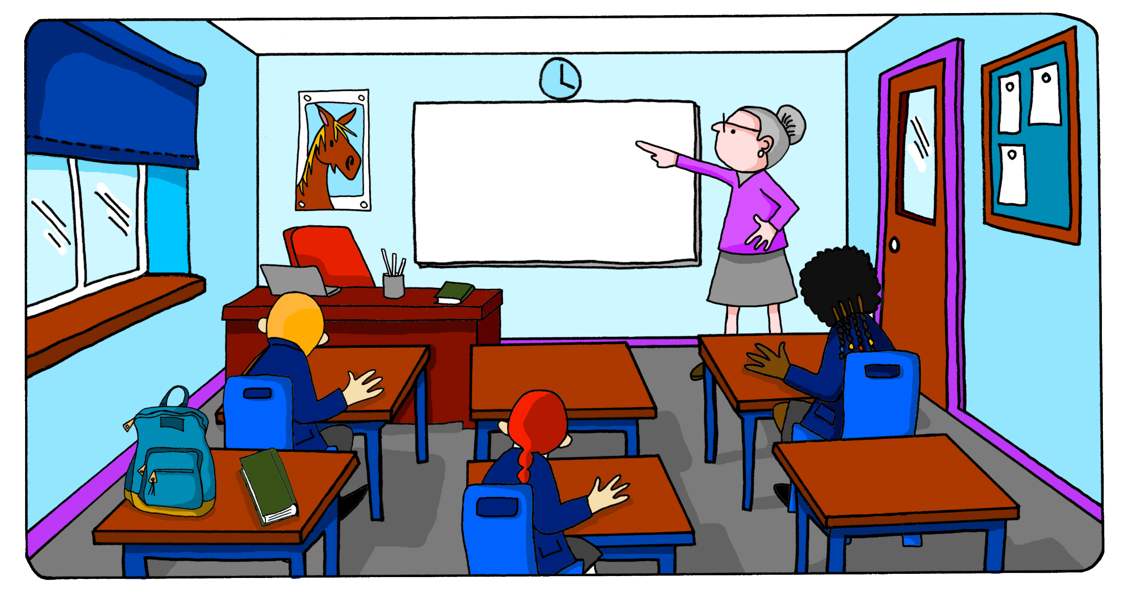
Azul term 2 week 4
Saying what I and others do
4
Azul term 2
escuchar
¿La frase es positiva o negativa?
Marca .
¿Quién es? Escribe el verbo.
positiva | negativa
verbo | s/he | we
información extra
E
1
2
3
4
pronunciar
Escucha y ordena las sílabas.
¿Dónde está el estrés? Colorea la sílaba en rojo.
E
3
1
4
2
5
leer
Escribe en inglés. Can you get at least 15 points?
 | el jardín | la habitación | tranquila
 | cómodo | tiene | el deporte
 | la luz | común | el libro
 | la tarjeta | el suéter | el pollo
 | cocinar | bailar | cocinar
 | hacer | correr | leer
 | aprender | beber | comer
x3
x2
x1
22

Slide 25
Azul term 2 week 4
Saying what I and others do
4
Azul term 2
él = he, him su = his/her
leer
Quique habla sobre él*, Sofía y él y Rubén.
Escucha y completa el texto.
En clase [1] __________ muchas cosas. Por ejemplo, [2] __________ libros sobre historia y cultura de Inglaterra. También [3] __________ mucho vocabulario de inglés. Es muy útil porque [4] _______ una amiga de Inglaterra. Su* nombre es Krina. En el recreo [5] ________ una fruta y Rubén [6] ____________ un bocadillo enorme
y siempre [7] _________ agua.
Lee otra vez. ¿Es Quique, Quique y Sofía o Rubén? Escribe Q [I], Q&S [we] o R [he] 📝.
Who…
has a friend from England?
eats (a piece of fruit) at break time?
eats a huge sandwich at break time?
drinks water at break time?
does lots of things in class?
reads books about English history and culture?
learns lots of vocabulary in class?
hablar
Persona A: (Person B – turn to the next page.)
Round 2
Round 1
Your turn to start!
Now your partner starts by saying a verb. Say correct sentence in Spanish, based on the verb your heard.
Start by saying the verb in Spanish, your partner will finish the sentence.
Lee el verbo en español
Escucha y escribe la frase
completa en inglés.
Escucha y lee la frase correcta en español.
1) I don’t learn [No aprendo…]
……………………………………….….
2) You understand [……………….]
……………………………………….….
3) You read [……………….]
……………………………………….….
4) I don’t run [……………….]
……………………………….
5) You don’t make [……………….]
……………………………………….….
6) You eat [……………….] ……………………………………….….
[I] | [you]
… water in class. | … in class.
… a book in Spanish. | … a book in English.
… in class | … in the playground
… the information. | … a language
... sport at break time. | … a test at break time.
... in my room | … at home
1
2
3
4
5
6
23

Slide 26
Azul term 2 week 4
Saying what I and others do
4
Azul term 2
hablar
Persona B. (Person A – see previous page.)
Round 1
Your turn to listen, then speak!
Round 2
Your partner starts by saying a verb. Say correct sentence in Spanish, based on the verb your heard.
Now you start by saying the verb in Spanish, your partner will finish the sentence.
Escucha y lee la frase correcta en español.
Lee el verbo en español
Escucha y escribe la frase
completa en inglés.
[I] | [you]
… 5 words each day. | … 5 words a week.
… a text in English. | … a text in Spanish.
… a magazine in class. | … a magazine at home.
… at break time. | … in the playground.
... a jumper. | … a card.
... in class. | … in the playground.
1) I don’t drink [No bebes…]
……………………………………….….
2) I read [……………….]
……………………………………….….
3) You run [……………….]
……………………………………….….
4) I understand [……………….]
……………………………….
5) You don’t do [……………….]
……………………………………….….
6) I don’t run [……………….] ……………………………………….….
1
2
3
4
5
6
escribir
Escribe en español. Can you get at least 15 points?
 | (the) garden | s/he has | calm (m)
 | comfortable (f) | (the) room | (the) sport
 | (the) light | common | (the) book
 | (the) card | (the) jumper | (the) chicken
 | to send, sending | to cook, cooking | to dance, dancing
 | to do, doing | to run, running | to read, reading
 | to learn, learning | to drink, drinking | to eat, eating
x3
x2
x1
24

Slide 27
Azul term 2 week 5
Saying what I and others do
5
Azul term 2
Stress 2
pronunciar
Describing what I and others do.
Where there is no written accent, stress the penultimate (second to last) syllable for any word ending in a vowel, ‘n’ or ‘s’.
Using ‘dentro’ and ‘fuera’ to describe weird dreams.
nunca
orden
sabemos
[order]
[never]
[we know]
Stress 3
For all other words, stress the final syllable.
profesional
verdad
amor
[love]
[truth]
Write down the key language for this week.
vocabulario
ayudar |  | tocar
limpiar |  | (la) vaca
dentro |  | fuera
Knowing who does what
[–ar verbs: ’s/he, it’ vs. ‘they’]
gramática
To mean ‘s/he, it’ with a verb, we remove –ar and add -a.
To mean ‘they’ with a verb, we remove –ar and add –an.
S/he, it
you
Ayuda en la cocina.
Ayudan en la cocina.
She helps in the kitchen.
They help in the kitchen.
Translate the examples.
Limpia en la cocina. → _______________________________.
Limpian en la cocina. → _______________________________.
25

Slide 28
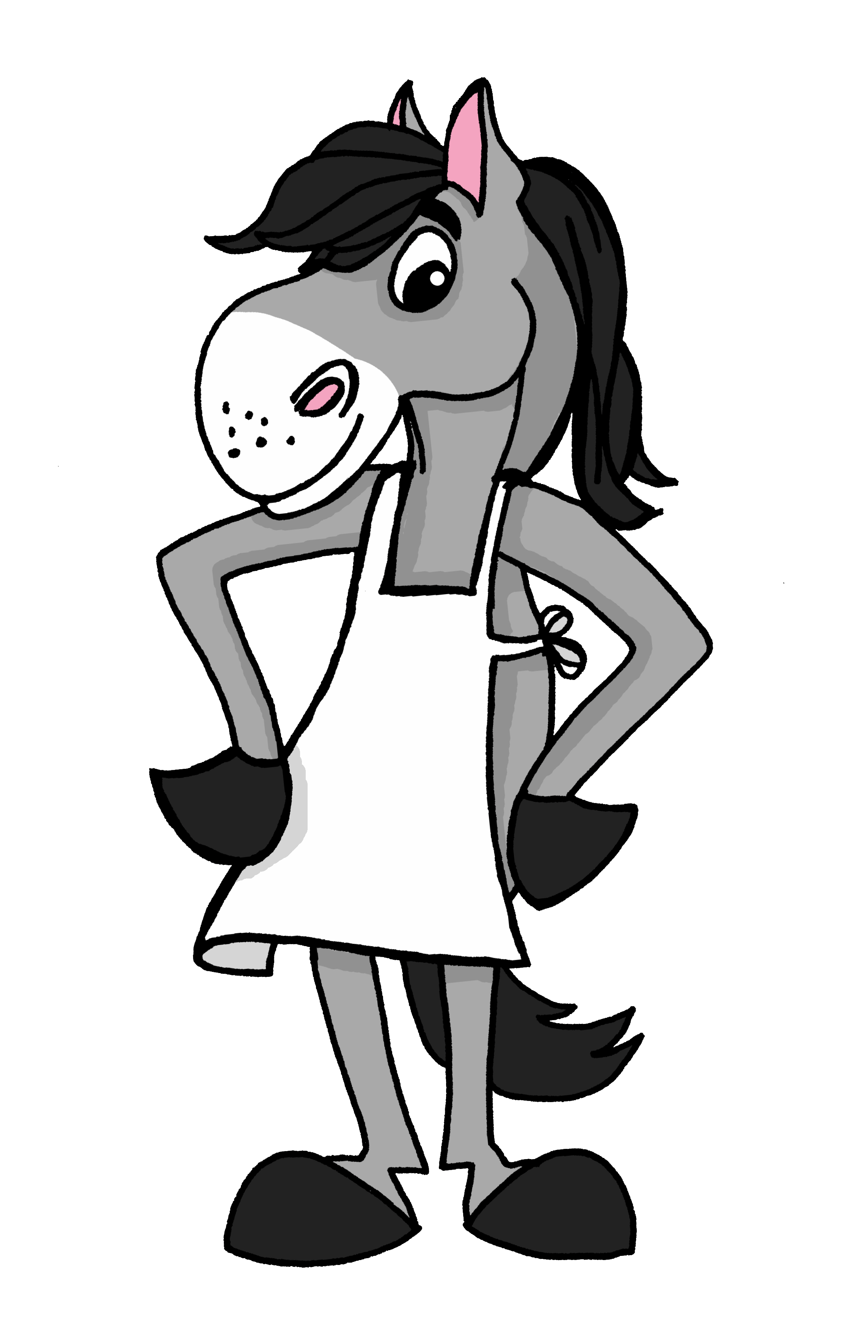
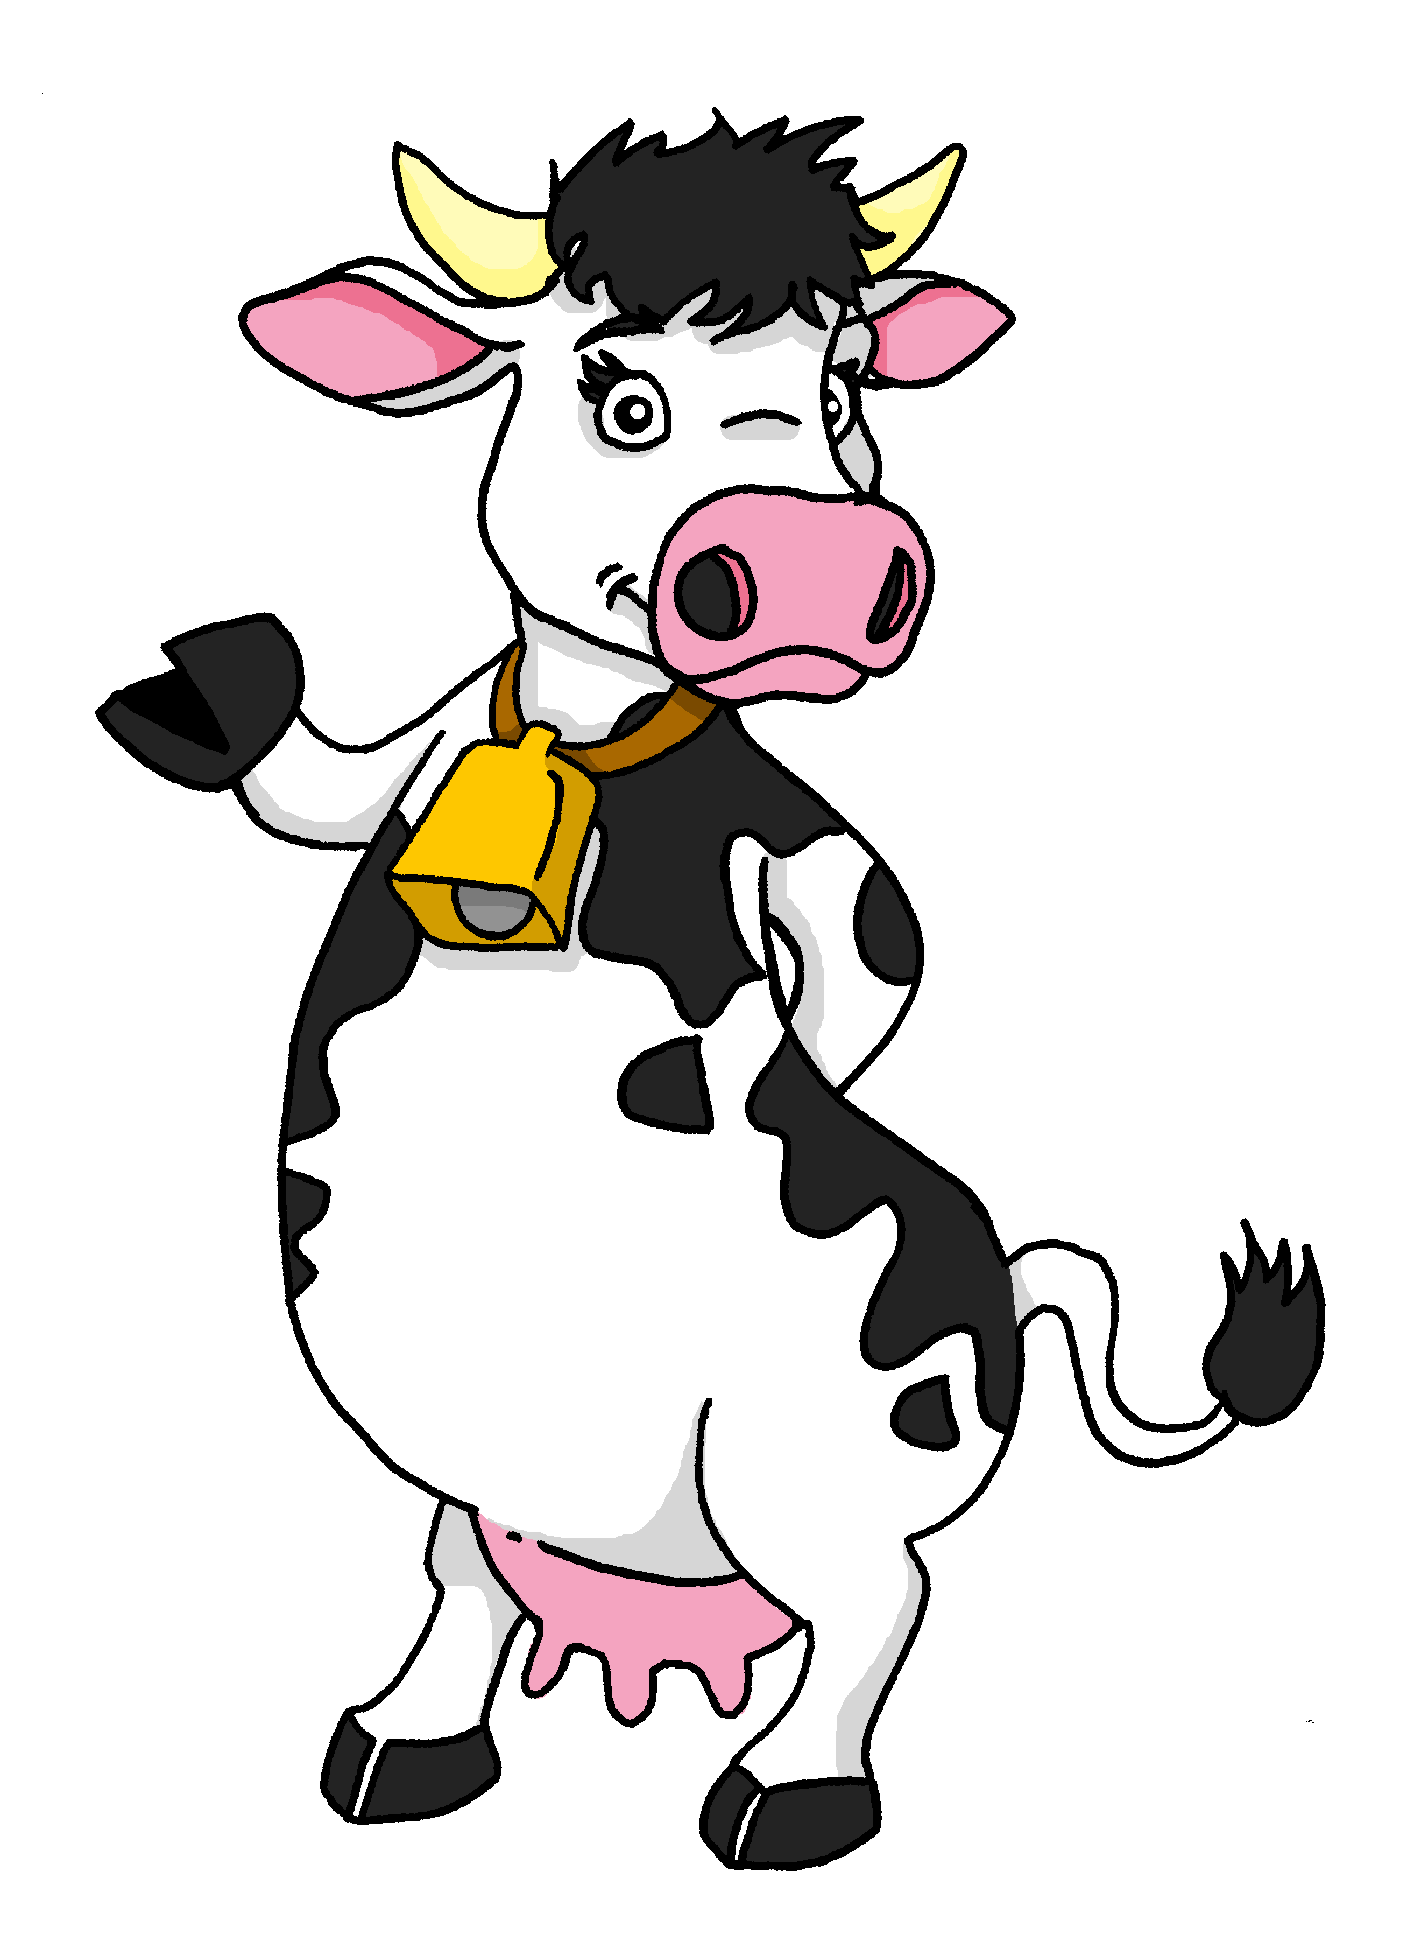
Azul term 2 week 5
Saying what I and others do
5
Azul term 2
leer
Sofía está en la cama y tiene un sueño* raro. Está en una granja*.
En el sueño de Sofía hay cosas muy raras.
Está en una granja con la abuela Valeria.
En la granja hay animales: una vaca y un caballo. Sofía no comprende el sueño: ¿la vaca toca la guitarra? ¿El caballo limpia la cocina?
(el) sueño = dream (la) granja = farm
guitar
cleans
things
horse
plays
grandma
kitchen
cow
escuchar
En el sueño* de Sofía hay cosas raras.
¿Quién es? ¿Es Valeria (she) o la vaca y el caballo (they)? Marca .
Valeria | La vaca y el caballo
Escribe la Información extra en español.
E
1
2
3
4
5
leer
hablar
Ahora escribe en inglés.
Lee las frases.
Con tu compañero/a,
reacciona.
E
____ _______ _____ ___ ________.
____ _______ _____ ________.
____ _______ _____ ________.
____ _______ ___ ________.
____ _______ ________.
____ _______ ________.
1
¡Es posible!
2
¡Es imposible!
3
4
5
26

Slide 29
Azul term 2 week 5
Saying what I and others do
5
Azul term 2
pronunciar
[A] Escucha y ordena las sílabas.
¿Dónde está el estrés? Colorea la sílaba en rojo.
Muchas personas hablan [1] por todo el mundo.
En [2] el español es el idioma [3] en España.
En América Latina [4] español en [5] , [6] , [7] El y muchos países más.
En [8] no hablan español, hablan portugués.
pa
es
ñol
ro
eu
pa
fi
o
cial
blan
ha
le
Chi
gen
ti
Ar
na
va
Sal
dor
sil
Bra
[B] Practica con un compañero/a.
leer
Escribe en inglés. Can you get at least 15 points?
 | nueva | unos | unas
 | también | el pegamento | viejo
 | la mentira | el bocadillo | la verdad
 | el miedo | la prueba | sobre
 | poner | vencer | la cultura
 | la vaca | fuera | dentro
 | limpiar | tocar | ayudar
x3
x2
x1
27

Slide 30
Azul term 2 week 5
Saying what I and others do
5
Azul term 2
escuchar
Knowing who does what
[A] Escucha. ¿Qué verbo es?
gramática
[-ar verbs: ‘I’, ‘s/he, it’ vs. ‘they’]
I work | s/he plays | I play
Limpio - ___ clean
s/he cleans | They clean | I clean
Limpia - ___ cleans
They cook | They help | s/he helps
Limpian - ___ clean
Notice that
I learn | s/he learns | they learn
in English, the verb only changes when referring to s/he, it 😊.
s/he reads | I see | I read
they dance | I dance | s/he dances
[B] Escucha otra vez y escribe en inglés.
Use the correct words to translate what you hear. There are some extra ones!
 | don’t| guitar | they| play | at home | I
 | on Sundays| don’t| they| you | clean | the house
 | but | I | dance | they | in the kitchen | help
 | learn | s/he | about | doesn’t | culture | learn
 | s/he | read | I | doesn’t | a text | in Spanish
E
I don’t
1
2
3
4
28

Slide 31
Azul term 2 week 5
Saying what I and others do
5
Azul term 2
escribir
Traduce la postal al español.
__________________________
__________________________
__________________________
________________________________
________________________________
________________________________
________________________________
________________________________
(la) postal
porque = because
hacen = they do
humanas = human
por ejemplo = for example
________________________________
________________________________
________________________________
escribir
Escribe en español. Can you get at least 15 points?
 | new (f) | some (mpl) | some (fpl)
 | also, too | (the) glue (stick) | old (m)
 | (the) lie | (the) sandwich | (the) truth
 | (the) fear | (the) test | on, on top of
 | to put, putting | to overcome | (the) culture
 | (the) cow | outside | inside
 | to clean cleaning | to touch, play (instrument) | to help, helping
x3
x2
x1
escribir
Describe un sueño raro.
29

Slide 32
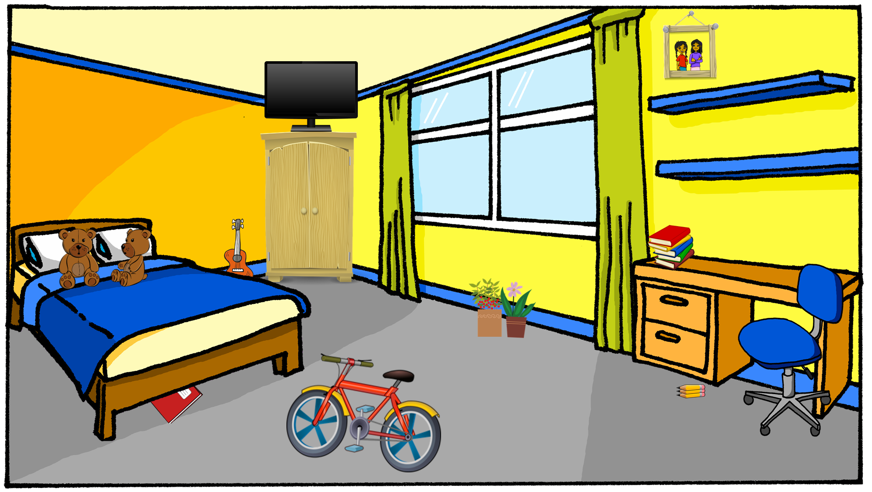
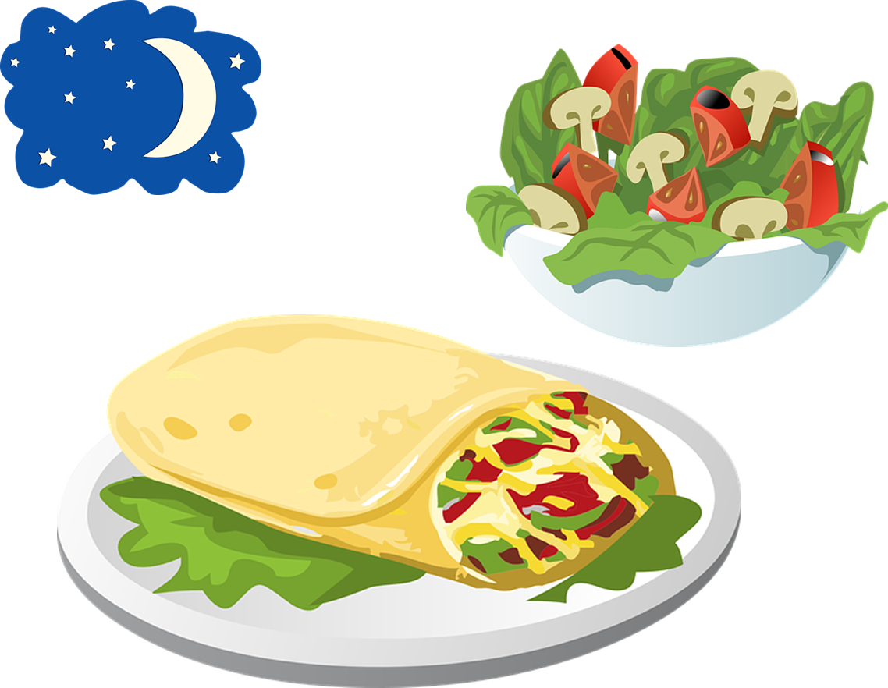
Azul term 2 week 6
Saying what I and others do
6
Azul term 2
pronunciar
To talk about the things I have in my room.
[que]
[qui]
To ask others about the things they have.
paquete
quince
You know the SSC
Mi habitación
[ca], [co], [cu].
The same /k/ sound in front of ‘e’ is [que] because [ci] is always a soft ‘c’ sound. E.g. bicicleta.
Write down the key language for this week.
vocabulario
(el) armario |  | (la) televisión
(el) piso |  | mis
(la) radio |  | tus
Talking about possessions in singular and plural
gramática
[my]
To say ‘my’ in Spanish before a singular or uncountable noun, use mi.
Tengo un oso en mi habitación.
I have a teddy bear in my room.
It does not
To say ‘my’ in Spanish before a plural noun, use mis.
matter whether the nouns are masculine or feminine.
En mi habitación tengo mis libros.
In my room I have my books.
escuchar
Escucha. ¿Es ‘ce’, ‘ci’ o ‘que’ ‘qui’?
E
1
2
3
4
___elo
___na
iz____erda
ra___ta
___so
30

Slide 33
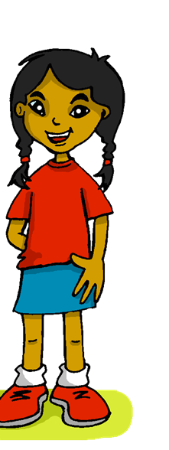
Azul term 2 week 6
Saying what I and others do
6
Azul term 2
leer
Sofía está en la cama y tiene un sueño* raro. Está en una granja*.
En mi casa, tengo muchas cosas pero soy muy organizada*. En mi habitación tengo mis libros, mi armario y mis osos. Mi
bici no está en mi habitación, por supuesto*. Tengo mi bici en el jardín de la comunidad*. Vivo en un piso con mi madre y mi padre. En España es muy común. ¿Tienes una televisión en tu habitación? Yo*, no tengo una televisión en mi habitación pero sí tengo una radio.
your
things
wardrobe
radio
flat
room
my
TV
organizado = organised | por supuesto = of course | la comunidad = the community
leer
¿Qué tiene Sofía en la habitación?
Lee y rodea. ¡Ojo ! It could be both.
¿Qué menciona? Marca .
E
mi | cuaderno | osos
mis | lápices | bici
mi | cama | armario
mi | conejos | guitarra
mis | lámpara | reglas
mi | hermano | botellas
1
2
3
4
5
rodea = circle
Asking about possessions in singular and plural: tener
gramática
[I have; you have; do you have?]
To change
a statement into
a question, simply raise your voice at the end.
Tengo un conejo.
I have a rabbit.
Tengo - I have
Tienes una pregunta, Elena.
You have a question, Elena.
Tienes - ___ have
¿Tienes una pregunta, Elena?
Do you have a question, Elena?
¿Tienes? - ¿ ___ ___ have?
31

Slide 34
Azul term 2 week 6
Saying what I and others do
6
Azul term 2
escuchar
¿Dónde están las cosas de Sofía? Sofía habla.
Quique tiene las cosas de Sofía.
¿Quién es?
¿Qué es? Marca y escribe en inglés.
Sofía | Quique
? OR .
mi | mis
información
E
1
2
3
4
5
Talking about possessions in singular and plural
gramática
[your]
To say ‘your’ in Spanish before a singular or uncountable noun, use tu.
¿Tienes un armario en tu habitación?
Do you have a wardrobe in your room?
To say ‘your’ in Spanish before a plural noun, use tus.
¿Tienes tus libros en tu habitación?
It does not
Do you have your books in your room?
matter whether the nouns are masculine or feminine.
leer
[A] En clase, Sofía y Quique escribe notas*.
¿Es ‘mi’, ‘mis’, ‘tu’ o ‘tus’?
notas = notes
32

Slide 35
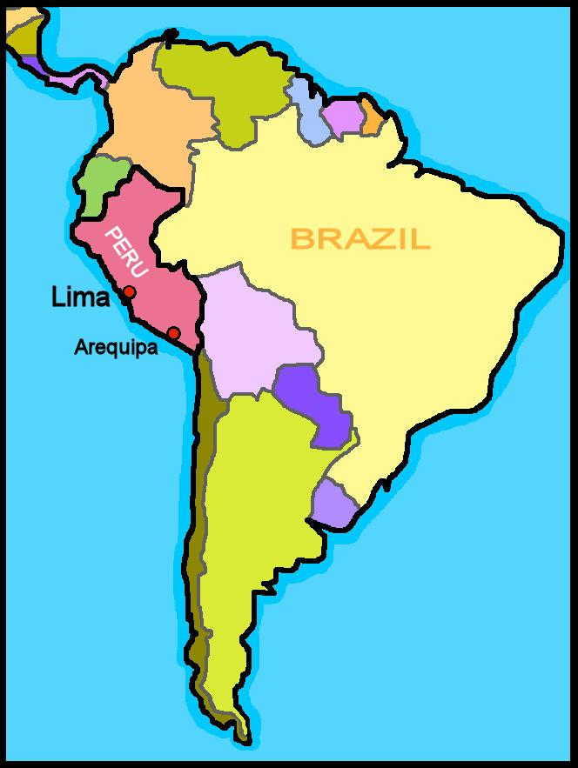
Azul term 2 week 6
Saying what I and others do
6
Azul term 2
[B] Completa las frases en inglés.
 | ____ have my ______ in your ______ .
 | ___ have my ______ in my _____ .
 | ___ ___ my ________ in my _____ .
 | ____ _____ have my ___________ in your ________________ ?
 | ____ _______ your ______ in my _______________ .
 | ____ _______ your ______ in your ______ .
escuchar
Escucha y escribe el orden. ¿Es A B o B A? 📝.
Marca [ga], [go] o [gu].
 | A|B B|A | A | B
E |  | cena | quena
1 |  | quitar | citar
2 |  | quedo | cedo
3 |  | ceja | queja
4 |  | queso | ceso
 |  | cien | quién
E
1
[to take off]
[to make a date]
2
[I keep]
[I cede]
3
[complaint]
4
[I stop]
5
leer
[A] Escribe “a/an” & “some”.
[B] Escribe el número.
indefinite (a/an) | indefinite (some)
____ cosa | ____ cosas
____ televisión | ____ televisiones
____ armario | ____ armarios
____ cama | ____ camas
____ ventana | ____ ventanas
____ foto | ____ fotos
____ silla | ____ sillas
E
1
2
3
4
5
6
33

Slide 36
Azul term 2 week 6
Saying what I and others do
6
Azul term 2
hablar
Pregunta y adivina la foto de tu compañero/a.
adivina = guess
¿Tienes [some; a/an] [_____] en [your] habitación?
Sí, tengo [some; a/an] [_____] en [my] habitación.
No, no tengo [some; a/an] [_____] en [my] habitación.
leer
Escribe en inglés. Can you get at least 15 points?
 | un poco | solo | la clase
 | tener | tiene | enorme
 | vender | el dinero | más
 | beber | comer | Correr
 | aprender | ver | hacer
 | el piso | la radio | la televisión
 | el armario | la cosa | la habitación
x3
x2
x1
34

Slide 37
Azul term 2 week 6
Saying what I and others do
6
Azul term 2
leer
El ordenador* tiene un problema 😨. Lee el mensaje con tu compañero/a.
¿Qué cosas menciona?
el ordenador = computer
menciona = it mentions
escribir
Escribe en español. Can you get at least 15 points?
 | a bit | only | (the) class
 | to have, having | s/he, it has | enormous
 | to sell, selling | (the) money | more
 | to do, make | to learn | to see, seeing
 | to drink, drinking | to eat, eating | to run, running
 | (the) flat | (the) radio | (the) television
 | (the) wardrobe | (the) thing | (the) room
x3
x2
x1
35

Slide 38
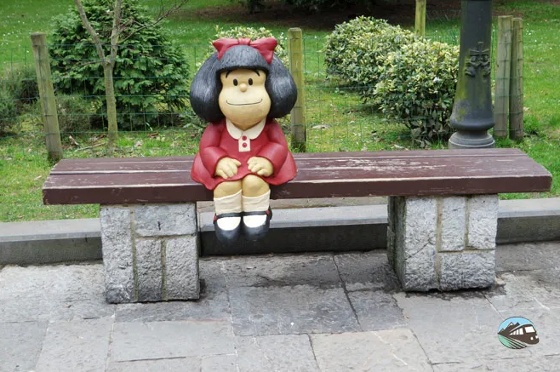
Azul term 2 week 7
Saying what there is & there are
7
Azul term 2
pronunciar
Using ‘hay’ and ‘tiene’ to describe a city.
[n]
[ñ]
mano
español
ASTURIAS
Write down the key language for this week.
vocabulario
doce |  | dieciséis |  | veintiséis
trece |  | veinte |  | veintiocho
catorce |  | veintiuno |  | treinta
quince |  | veintitrés |  | treinta y uno
Hay
gramática
[there is; there are]
To say how many of something there are, use hay + number or + unos/unas (some):
Hay una ciudad en el norte.
Hay unas ciudades en el norte.
There is a city in the north.
There are some cities in the north.
Hay un parque allí.
Hay unos parque allí.
There is a park there.
There are some parks there.
Plurals add –s to nouns ending in a vowel. Add –es to nouns ending in consonant.
Hay dos ciudades grandes en Asrturias.
quinientos = 500
ochenta = 80
There are two big cities in Asturias.
Hay 586 parques en Oviedo.
There 586 parks in Oviedo.
36

Slide 39
Azul term 2 week 7
Saying what there is & there are
7
Azul term 2
escuchar
Escucha y completa los espacios en blanco.
En Oviedo, [E] __________ estatuas* por toda* la ciudad. En las fotos hay [1] __________ estatuas en total. En la imagen número uno hay [2] __________ personas. Las estatuas en la imagen número tres [3] __________ dos asturcones, [4] __________ típicos de Asturias. Los caballos en Asturias son [5] __________.
La chica en la imagen número cuatro [6] __________ un libro y la [7] __________ en la imagen número seis
es Mafalda.
(la) estatua = statue| todo = all (of) | (el) espacio = space
leer
Busca el vocabulario en el texto.
(el) personaje = character
small
city
people
they are (p)
she reads
………
………
………
……………..
………….
there is/are
typical
North
………
………
………
Mafalda es un personaje* en un cómic muy famoso en Argentina.
Adjectives following the noun
We know many adjectives follow the noun.
gramática
un sombrero rojo
una pelota roja
a red hat
a red ball
When we describe more than one person or animal, we add an ‘s’ after ‘o’, ‘a’ and ‘e’:
unos sombreros rojos
unas pelotas rojas
some red hats
some red balls
unos sombreros grandes
unas pelotas grandes
some big hats
some big balls
37

Slide 40
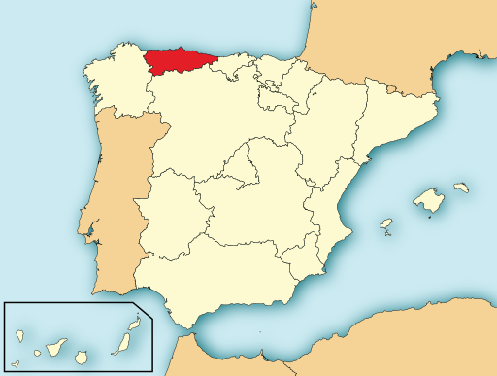
Azul term 2 week 7
Saying what there is & there are
7
Azul term 2
escuchar
Escucha y escribe el orden. ¿Es A B o B A? 📝.
‘hay’ vs. ‘tiene’
To say ‘there is’ and ‘there are’, use hay.
gramática
En hay unas plazas bonitas.
In Oviedo there are some pretty squares.
To say ‘it has’, use tiene.
Oviedo tiene unos museos importantes.
Oviedo has some important museums.
leer
Lee las frases y marca: ¿Es hay o tiene?
Escribe la segunda parte de la frase en inglés.
1. En Oviedo | tiene | hay | unos museos en el centro de la ciudad.
2. Oviedo | hay | tiene | unos espacios verdes y bonitos también.
3. En la ciudad no | hay | tiene | playas.
1
2
3
38

Slide 41
Azul term 2 week 7
Saying what there is & there are
7
Azul term 2
4. En la región | tiene | hay | unas montañas, los Picos de Europa.
5. Oviedo | tiene | hay | unas fiestas importantes el 21 de septiembre.
6. La zona no | hay | tiene | temperaturas muy bajas.
4
5
6
‘Los Picos de Europa’ = The Peaks of Europe/
escuchar
Persona A: (Person B – turn to the next page.)
Round 1:
Your turn to talk!
Your turn to listen!
Round 2:
Persona A: lee el número
Persona B: Escucha y escribe el número
Persona A: Escucha y escribe el número
Persona B: lee el número
 | veinticinco
 | treinta y uno
 | treinta y uno
 | veintiséis
 | veintiocho
1
6
2
7
3
8
4
9
5
10
leer
Escribe en inglés. Can you get at least 15 points?
 | la oficina | debajo (de) | detrás (de)
 | el espacio | la goma | la lámpara
 | el recreo | tienen | tenemos
 | veintinueve | treinta | el patio
 | diecinueve | veinticuatro | veintiséis
 | siete | once | doce
x3
x2
x1
39

Slide 42
Azul term 2 week 7
Saying what there is & there are
7
Azul term 2
escuchar
Persona B: (Person A – turn to the previous page.)
Round 1:
Your turn to listen!
Your turn to listen!
Round 2:
Persona B: Escucha y escribe el número
Persona A: lee el número
Persona B: lee el número
Persona A: Escucha y escribe el número
 | veintidós
 | treinta
 | veinticuatro
 | veintisiete
 | veintitrés
1
6
7
2
8
3
9
4
10
5
escribir
Escribe en español. Can you get at least 15 points?
 | (the) office | under | behind
 | (the) space | (the) rubber | (the) lamp
 | (the) break | they have | we have
 | twenty-nine | thirty | (the) playground
 | nineteen | twenty-four | twenty-six
 | seven | eleven | twelve
x3
x2
x1
escribir
Research another city in Spain or Latin America.
¿Qué hay? ¿Qué tiene?
40

Slide 43
Azul term 2 week 8
Saying where you are going
8
Azul term 2
norte
pronunciar
oeste
este
Describing a trip: Using ‘voy’ and ‘va.
[b]
[v]
Using ‘al’ and ‘a la’.
sur
abuela
ver
[b] and
[v] sound the same in Spanish.
Write down the key language for this week.
vocabulario
ir |  | voy |  | a |  | (el) sur
va |  | (el) este |  | (el) norte |  | (el) oeste
Using the verb ‘ir’
gramática
[I go vs. s/he goes]
Some verbs do not follow regular patterns.
The verb ‘ir’ (to go, going) is an irregular verb.
To say ‘I go’, we use ‘voy’.
To say ‘s/he goes’, we use ‘va’.
I
S/he, it
Voy con mama.
Va con una amiga.
I go with mum.
She goes with a friend.
Quique va con una amiga (f).
Quique goes with a friend (f).
pronunciar
Practica las ciudades.
España está dividida en 50 provincias.
41

Slide 44
Azul term 2 week 8
Saying where you are going
8
Azul term 2
escuchar
Sofía va de excursion con la clase, y Luis también.
¿Quién es? Marca .
Sofía | Luis
información extra
Voy de excursión y Luis va también.
E
1
2
3
4
5
Using ‘al’ and ‘a la’
[to the]
gramática
The Spanish word ‘a’ means ‘to’:
Voy a Burgos.
I go to Burgos.
To mean ‘to the’ before a singular feminine noun, use ‘a la’.
To mean ‘to the’ before a singular masculine noun, use ‘al’.
Voy a la playa.
Voy al cine.
I go to the beach.
I go to the cinema.
leer
El viaje de Luis y Sofía. Sofía escribe: ¿Es ‘al’ o ‘a la’?
¿Qué frase es? Escribe el número. ¿Quién es?
 | I go | he goes to the coast.
 | I go | he goes to the beach.
 | I go | he goes to the city.
 | I go | he goes to the countryside.
 | I go | he goes to the South.
 | I go | he goes to the North.
42

Slide 45
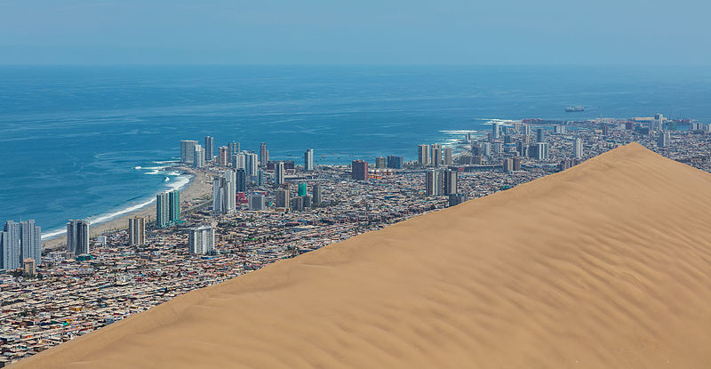
Azul term 2 week 8
Saying where you are going
8
Azul term 2
escuchar
[A] Escucha y escribe [b] o [v].
 | negati __ o |  | __ iernes
 | __ onito |  | tra __ ajar
 | tam __ ién |  | __ ocadillo
 | __ iejo |  | __ eintiuno
 | de __ ajo |  | creati __ o
[C] ¿Qué significan las palabras?
E
5
1
6
2
7
Friday to work, working
21 under sandwich old pretty negative creative also, too
3
8
4
9
pronunciar
[B] Practica con tu compañero/a.
En aymara,
iki iki significa ‘'lugar de sueños*’ 😴.
leer
Lee el texto y busca 🔎 el vocabulario.
Luis va de excursión a Chile con su* familia.
Va a Iquique, un pueblo al norte de Chile.
Luis manda unos mensajes de voz a Sofía.
Iquique
North
he goes
to the
to
a town
voice
he sends
su = his/her | (el) sueño = dream | (la) lengua = language | minoritaria = minority
El aymara, el español y el quechua son lenguas*
oficiales en Bolivia y Perú. También es una lengua minoritaria* en el norte de Chile.
leer
Escribe en inglés. Can you get at least 15 points?
 | moreno | negro | redondo
 | el pelo | corto | largo
 | la cara | el médico | la oreja
 | la vaca | dentro | fuera
 | ayudar | limpiar | tocar
 | el norte | el oeste | el sur
 | la ciudad | la costa | el este
x3
x2
x1
43

Slide 46
Azul term 2 week 8
Saying where you are going
8
Azul term 2
leer
El ordenador* tiene un problema 😨. Lee el mensaje con tu compañero/a.
el ordenador = computer
escribir
Escribe en inglés.
……………………………………….….……………………………………….….
……………………………………….….……………………………………….….
……………………………………….….……………………………………….….
……………………………………….….……………………………………….….
escribir
Escribe en español. Can you get at least 15 points?
 | dark (brown) | black | round
 | (the) hair | short | long
 | (the) face | (the) doctor | (the) ear
 | (the) cow | inside | outside
 | to help, helping | to touch, play (instrument) | to clean, cleaning
 | to go, going | s/he goes, is going | (the) city
 | (the) south | (the) coast | (the) east
x3
x2
x1
44

Slide 47
Azul term 2 week 9
Saying what there is & there are
9
Azul term 2
pronunciar
Barcelona
Talking a trip to Barcelona: ‘voy’ and ‘vas’.
[r]
[rr]
Describing where you are and where you go.
parar
correr
Write down the key language for this week.
vocabulario
voy |  | (el) cine |  | (el) mercado
vas |  | (la) costa |  | (el) teatro
Using the verb ‘ir’
gramática
[I go vs. s/he goes]
We have learned that the verb ‘ir’ (to go, going) is irregular verb.
To say ‘I go’, we use ‘voy’.
To say ‘you go’, we use ‘vas’.
I
you
Voy con papá.
Vas con la abuela.
I go with dad.
You go with grandma.
escuchar
Escucha y escribe.
El viaje a _____________.
1
Voy al ______ de España con mi mamá, papá y Sofía.
La _________ es muy grande y
moderna.
Está al ______.
2
3
el viaje = trip
45

Slide 48
Azul term 2 week 9
Saying what there is & there are
9
Azul term 2
escuchar
Quique habla con Sofía sobre* actividades en Barcelona.
¿Quién es? Marca .
Quique | Sofía
¿Dónde? 📝
¿Dónde vas?
E
1
2
3
4
5
sobre = about
Using ir & estar; ‘en’, ‘al’ and ‘a la’
[to go & to be (location) | in; to the]
gramática
The verb ‘estar’ means ‘to be’ when describing location.
Estás en el cine.
Estás en la costa.
You are at the cinema.
You are on the coast.
After estar, ‘en’ can mean ‘on’, ‘at’ or ‘in’.
Just choose the meaning that sounds right in each sentence.
We generally use ‘a’ with the verb ir .
We generally use ‘a’ with the verb estar .
remember
that a + el becomes ‘al’.
leer
Quique escribe mensajes a Sofía. ¡Hay un problema con el teléfono. ¿Es ‘en’, ‘al’ o ‘a la’?
46

Slide 49
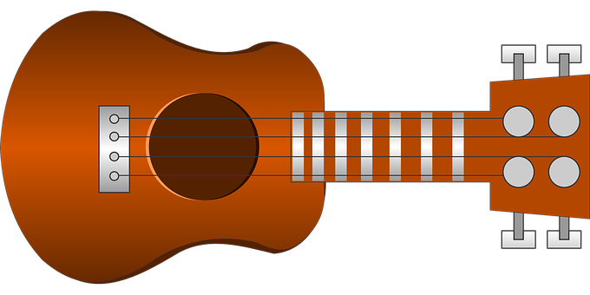
Azul term 2 week 9
Saying what there is & there are
9
Azul term 2
leer
¿Qué mensaje es? Escribe el número (1-5)
¿Qué persona es? ¿Qué preposición es? Rodea*.
 | You go | I go in | to the theatre.
 | I go | You go in | to the market.
E | I am | you are in | to the room.
 | Am I | Are you at | to the cinema?
 | You are | I am on | to the beach.
 | Do you go| Do I go in | to the mountain?
preposición = preposition
rodea = circle
escuchar
[A] Escucha. ¿Qué sonido* es?
Marca
 | r | rr | palabra 📝
[B] Practica el poema.
Erre con erre ___________
(r with r guitar)
Erre con o ___________
(r with o serious.)
Erre y erre tiene perro.
(r and r has dog)
y el burro marrón.
(and the brown donkey)
leer
Escribe en inglés. Can you get at least 15 points?
 | el suéter | la tarjeta | común
 | la luz | mirar | el pollo
 | cocinar | bailar | mandar
 | la radio | la habitación | la televisión
 | el armario | la cosa | el piso
 | el teatro | el mercado | la costa
 | ir | vas | el cine
x3
x2
x1
47

Slide 50
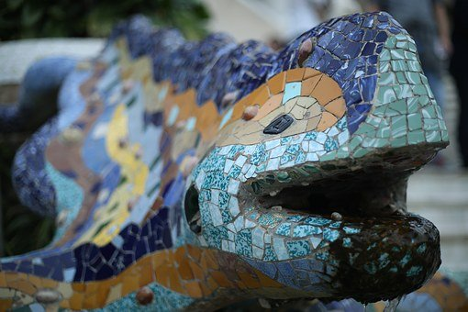
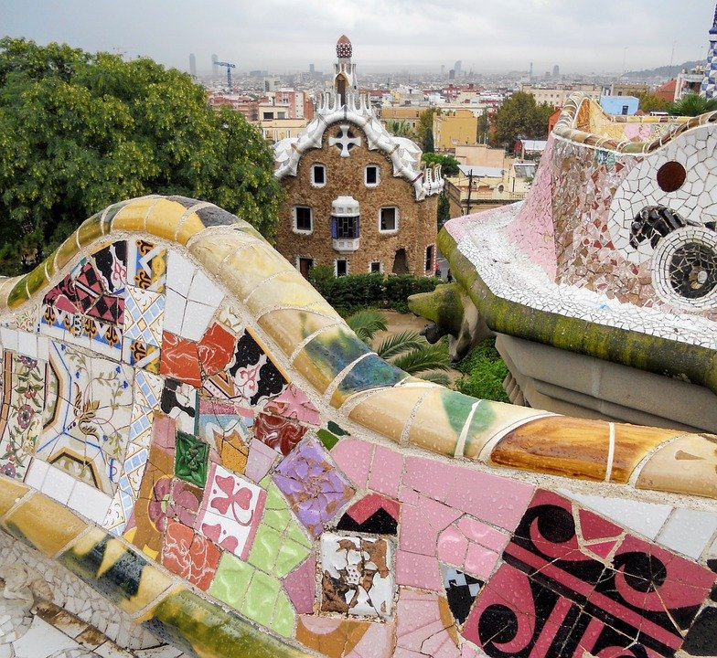
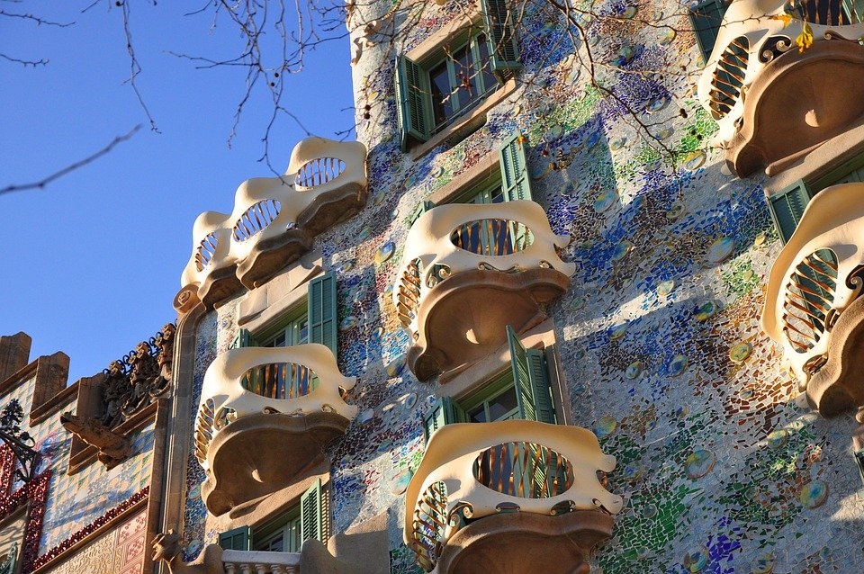
Azul term 2 week 9
Saying what there is & there are
9
Azul term 2
leer
[A] Lee y completa las frases.
a) After ‘estoy’, ‘estás’ and ‘está’, we often use the preposition _______.
b) After ‘voy’, ‘vas’ and ‘va’, we use _______ before feminine nouns, and _______ before masculine nouns.
[B] Lee. ¿Qué verbo es? Escribe📝.
El arquitecto
es ‘Antoni Gaudí’. Usa muchos colores y mosaicos.
Va al cine con mi papá. [I]
Estás en la cama de la habitación. [you]
Está en el mercado de Barcelona. [s/he]
Vas a la montaña al sur de la ciudad. [you]
Va al teatro al norte de la ciudad. [s/he]
Estás en la casa de un arquitecto famoso. [you]
E
1
2
3
4
5
[C] Escribe las frases en inglés 📝.
E
El Parque Güell
1
2
3
4
5
leer
Sofía y Quique hacen cosas diferentes en Barcelona.
Only one of them goes to ‘Casa Batlló’, a building designed by Gaudí.
Casa Batlló
¿Quién va la casa de Gaudí?
……………..
48

Slide 51
Azul term 2 week 9
Saying what there is & there are
9
Azul term 2
escribir
Escribe las palabras y completa las frases en inglés y en español.
 | She goes ____ ______ cinema ____ Barcelona.
 | ____ al ________ en Barcelona.
 | _____ _____ on ________ beach ___ ____ morning.
 | Está ____ ____ playa por la ___________.
 | I am ____ the market ______ _____ brother.
 | ________ en ___ _________ con mi _____________.
 | Do you go ____ the __________ theatre?
 | _______ _______ ___________ famoso?
 | You are in ____ ___________ with _____ book.
 | _______ _____ la habitación ______ un ___________.
E
1
2
3
4
escribir
Escribe en español. Can you get at least 15 points?
 | (the) jumper | (the) card | common
 | (the) light | to watch, watching | (the) chicken
 | to cook, cooking | to dance, dancing | To send, sending
 | (the) radio | (the) (bed)room | (the) television
 | (the) wardrobe | (the) thing | (the) flat
 | (the) cinema | (the) theatre | to go, going
 | you go | (the) market | (the) coast
x3
x2
x1
49

Slide 52
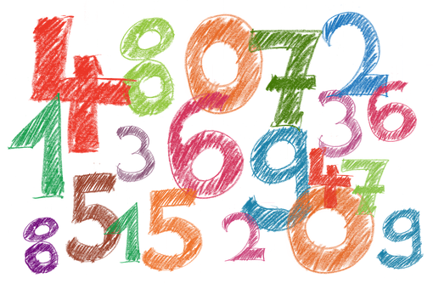
Azul term 1 week 10
Actividades de Pascua
Azul term 2
10
vocabulario
[1] Crack the codes to find out the Spanish words.
Write them out next to the English word.
en español | en inglés
 | hearts
 | flowers
 | circles
 | triangles
 | carpet
 | diamond
 | squares
 | crosses
leer
[2] Read the text in Spanish and write the missing words in the English translation.
Cada Semana Santa* las personas en Antigua, Guatemala, hacen alfombras con serrín, arena de colores, flores, pétalos de flores , arroz, fruta, etc, creando formas y diseños diferentes.
Alfombras of Antigua, Guatemala
___________ Holy Week people in Antigua, Guatemala, _________ carpets with sawdust, colourful sand, flowers, flower petals, rice, ______, etc., creating ___________ designs and shapes.
[3] Count the shapes in the carpet write how many you see.
50

Slide 53
Azul term 1 week 10
Actividades de Pascua
Azul term 2
10
crear
[4] Create your own design of ‘alfombra’.
leer
[5] Colour each egg to match it to the correct basket. Write the English translations below.
51

Slide 54
Azul term 1 week 10 - materials
¦
¦
¦
¦
¦
¦
¦
¦
¦
¦
¦
¦
¦
¦
¦
¦
¦
¦
¦
¦
¦
¦
¦
¦
¦
¦
¦
¦
¦
¦
¦
¦
¦
¦
¦
Azul term 2
52

